Slide 1
Dr. med. Sabine Heselhaus Fachärztin für Chirurgie Kantonsrätin Luzern Gesundheitskommission GRÜNE www.aefu.ch www.wundnetzwerk.ch www.ernaehrungsforum-stadtland.earth JHaS Kongress Fribourg 09.05.2025

Slide 2
Gesundheitsversorgung im Netzwerk Planetary Health Joint Master Medizin UniLU/UZH 6. Studienjahr HS 2024
14.10.2024

Slide 3
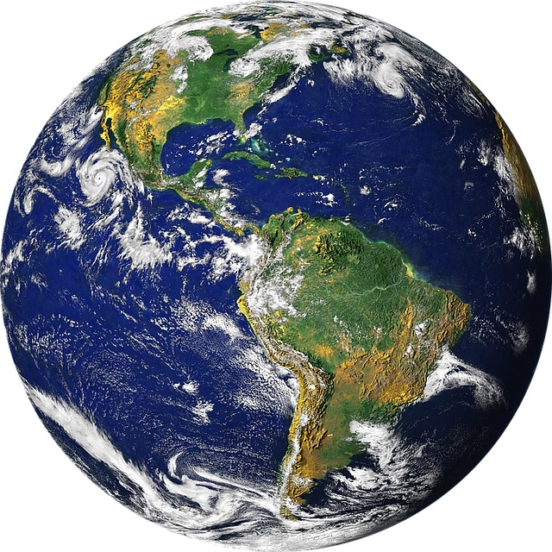
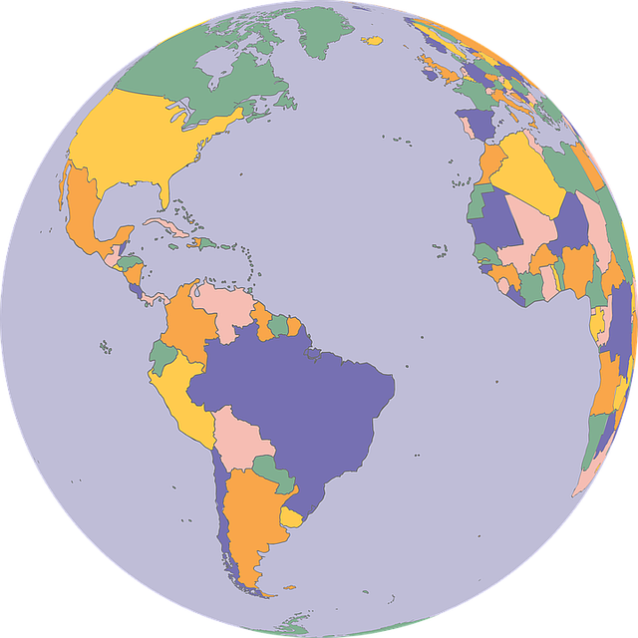
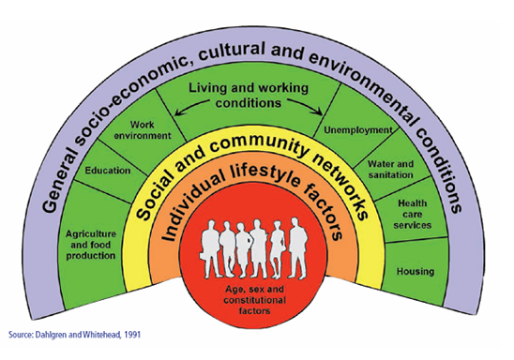
Public → Global → Planetary Health
Soziale, ökonomische, politische
Determinanten
Menschliche und
natürliche Systeme des Planeten
Globale Gesundheitsprobleme
Globale Determinanten
Spezifische Bevölkerungen
Quellen: Dahlgren&Whitehead, Pixabay
Notes:
Planetary Health baut auch auf :
Auf Public Health, also Bevölkerungsgesundheit. Public Health beschäftigt sich kurz gesagt mit den gesellschaftlichen Bedingungen und Maßnahmen zum Schutz der Gesundheit in spezifischen Bevölkerungen.
Auf Global Health, was die transnationale / globale Dimension drin hat, also Gesundheitsprobleme und Determinanten, die Ländergrenzen überschreiten und globale Koordination erfordern.
Planetary Health nimmt zusätzlich zu den sozialen, ökonomischen und politischen Faktoren, die die Gesundheit beeinflussen, auch explizit die natürlichen Systeme des Planeten in den Blick.

Slide 4
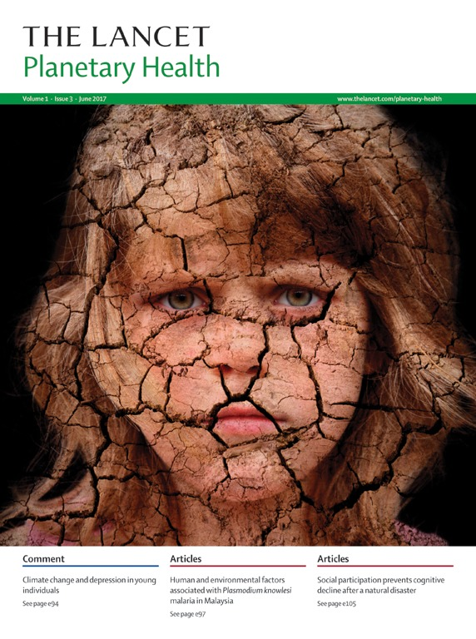
Whitmee et al. 2015
www.planetaryhealthalliance.org
Seit 2015
Seit 2017
Notes:
Ein Jahr später wurde ein umfassender wissenschaftlicher Bericht zur Planetaren Gesundheit veröffentlicht, erstellt von einer gemeinsamen Kommission der Rockefeller-Stiftung und der Lancet.
Es folgte die Gründung der „Planetary Health Alliance“ mit Sitz an der Harvard University und der Fachzeitschrift The Lancet Planetary Health.

Slide 5
Planetary Health
Gesundheit der Menschen
Soziale, ökonomische, politische Systeme
Natürliche Systeme des Planeten
Zusammenhänge
Transdisziplinär
Notes:
Etwas anthropozentrischer gefasst, beschäftigt sich Planetary Health mit den Grundlagen der menschlichen Gesundheit und deren Zusammenhängen.
Zum einen sind es soziale, ökonomische und politische Faktoren, die die Gesundheit beeinflussen,
aber eben auch die natürlichen Systeme unseres Planeten, von denen die Existenz der menschlichen Zivilisation letztendlich abhängt.
Der methodische Ansatz ist transdisziplinär.

Slide 6
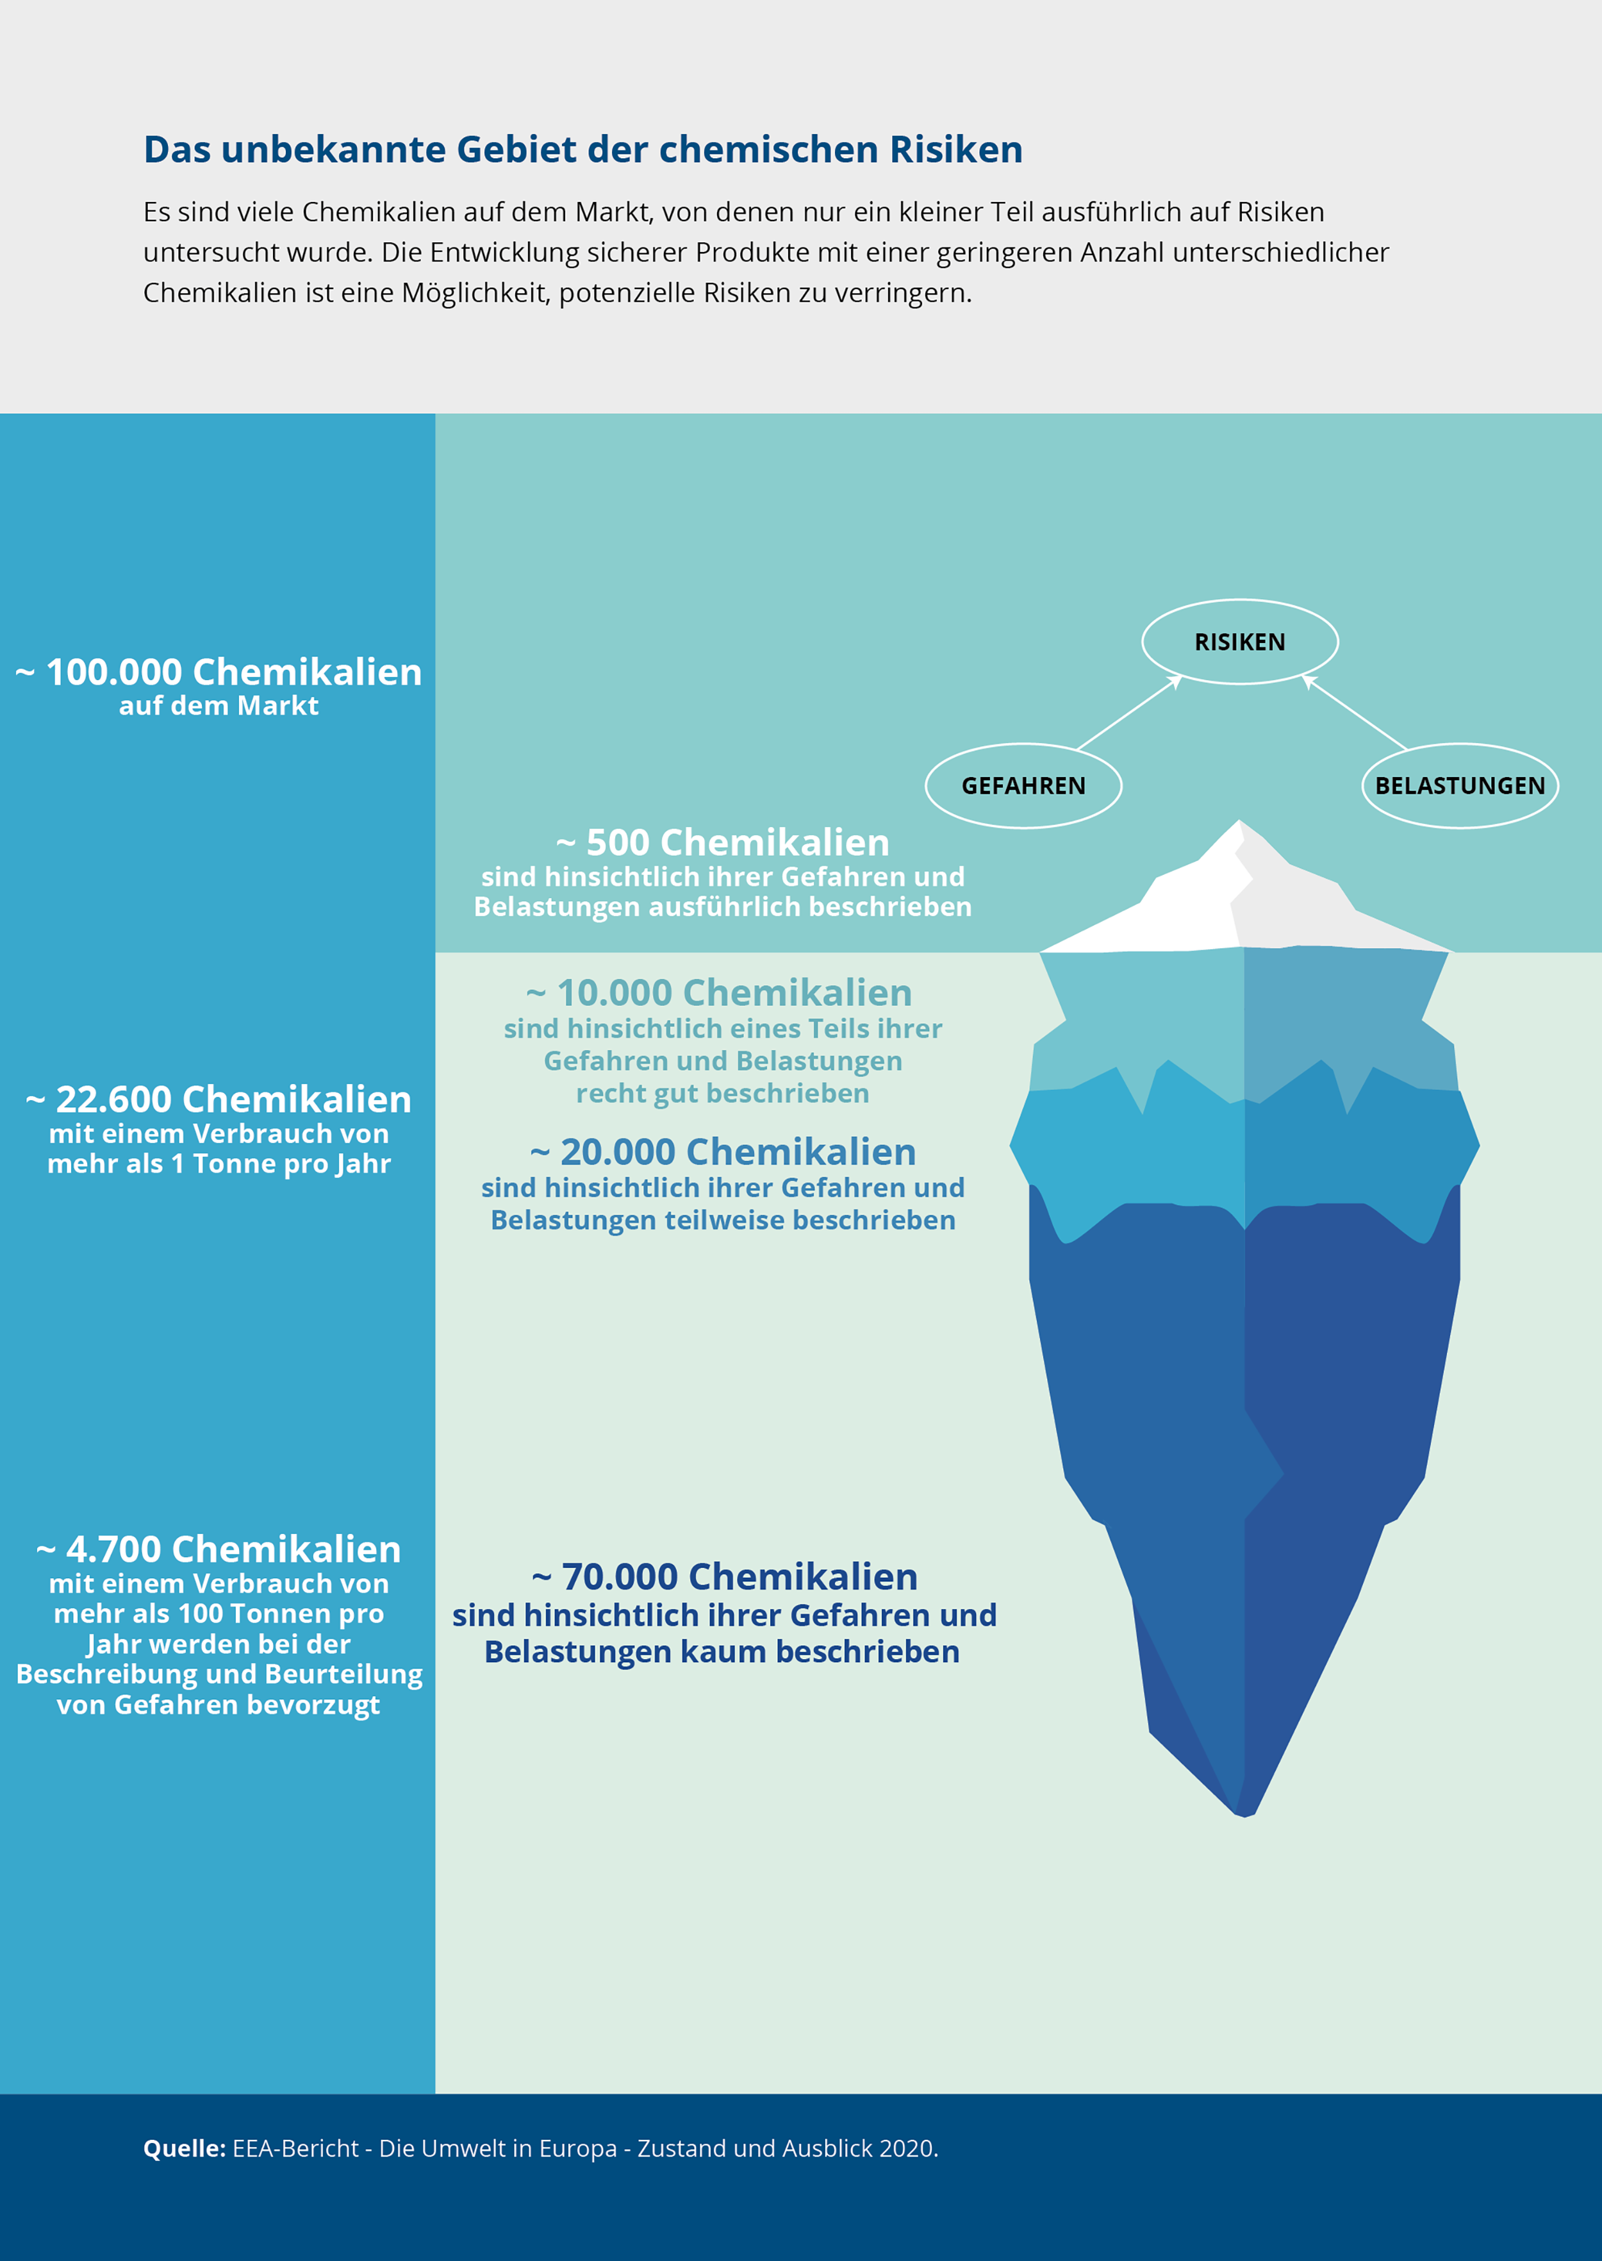

Slide 8
Der Biodiversität in der Schweiz geht es schlecht
Ein Drittel aller Tier- und Pflanzenarten in der Schweiz ist gefährdet oder bereits ausgestorben.
2%
6%
11%
Quelle: BAFU, 2023 Gefährdete Arten und Lebensräume Schweiz
53%
16%
12%
Notes:
2%

Slide 9
Biodiversität – was heisst das?
Biodiversität bezeichnet die Vielfalt
der Lebensräume (z.B. Gewässer, Wälder, Moore, Trockenwiesen)
der Arten (z.B. Braunkehlchen, Haselmaus, Kleines Ochsenauge)
und der Gene
sowie die Wechselwirkungen zwischen diesen drei Ebenen.
Quelle: BAFU, 2023

Slide 10
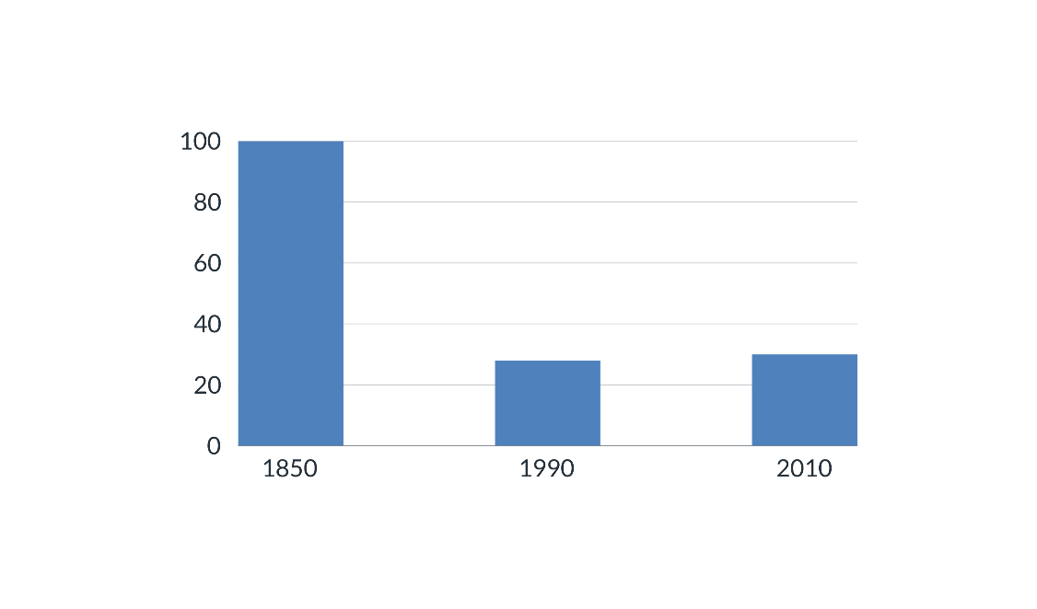
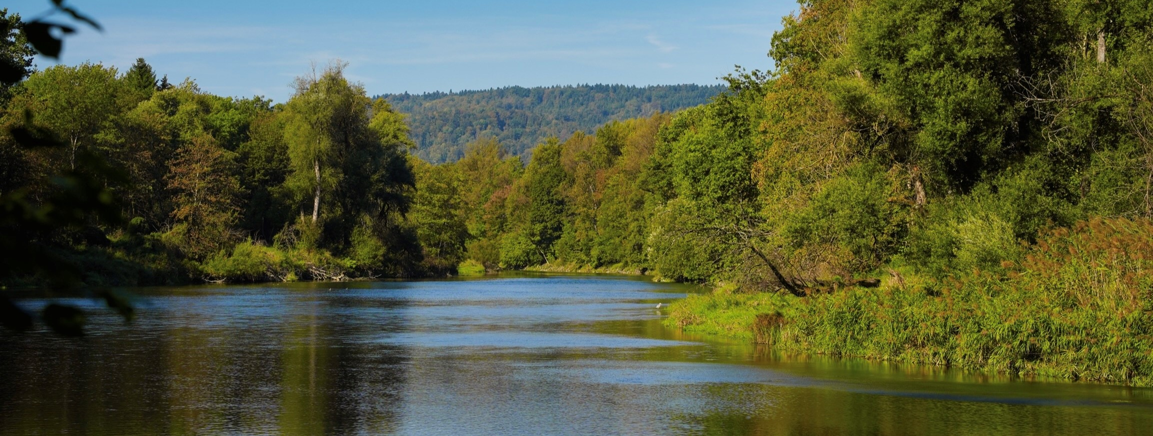
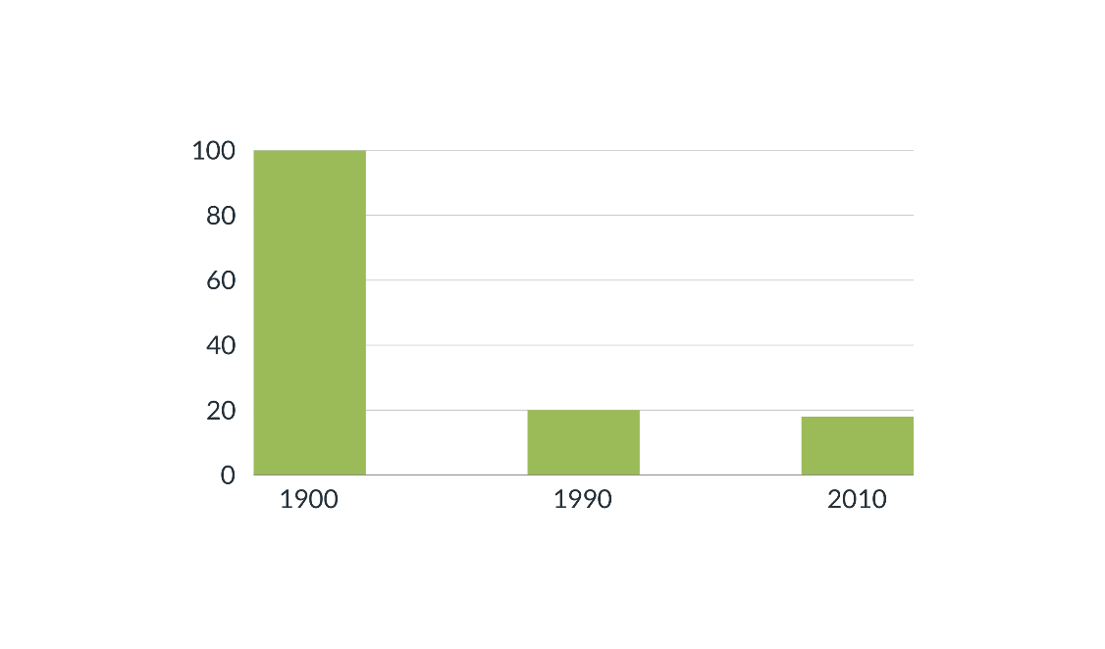
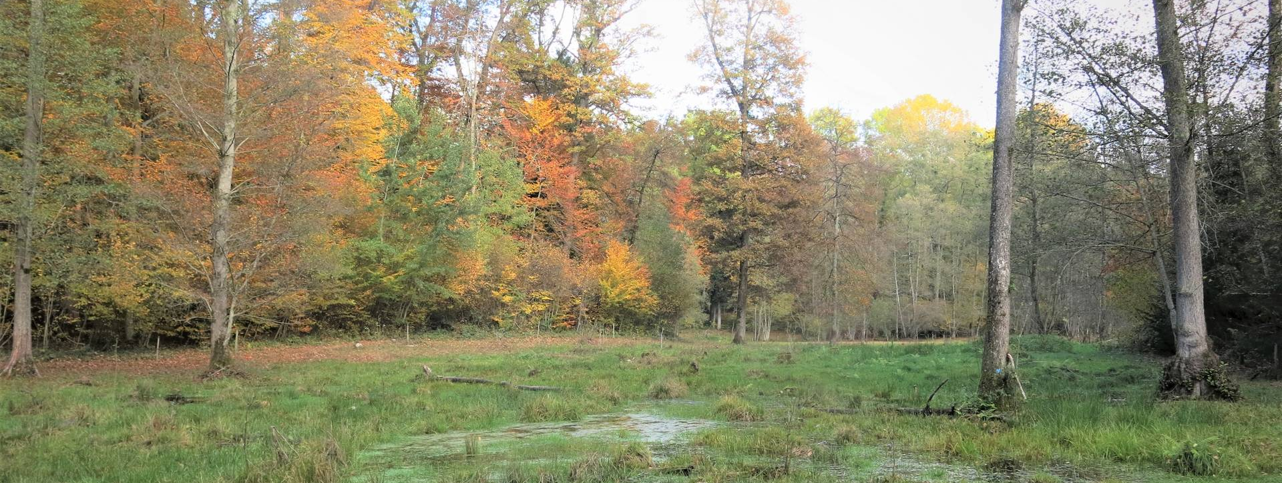
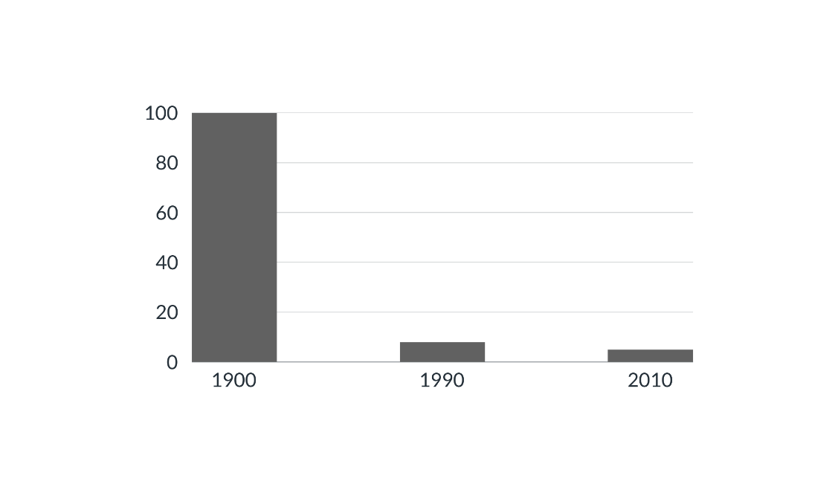
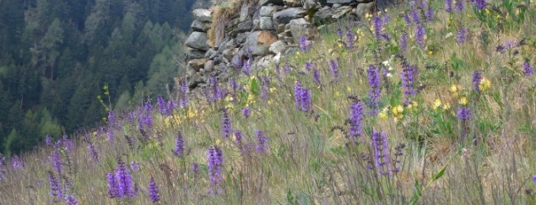
Drastischer Rückgang an Lebensräumen seit 1850/1900
Auen - 70%
Moore - 82%
Quelle: Lachat et al., 2010
Trockenwiesen - 95%

Slide 11
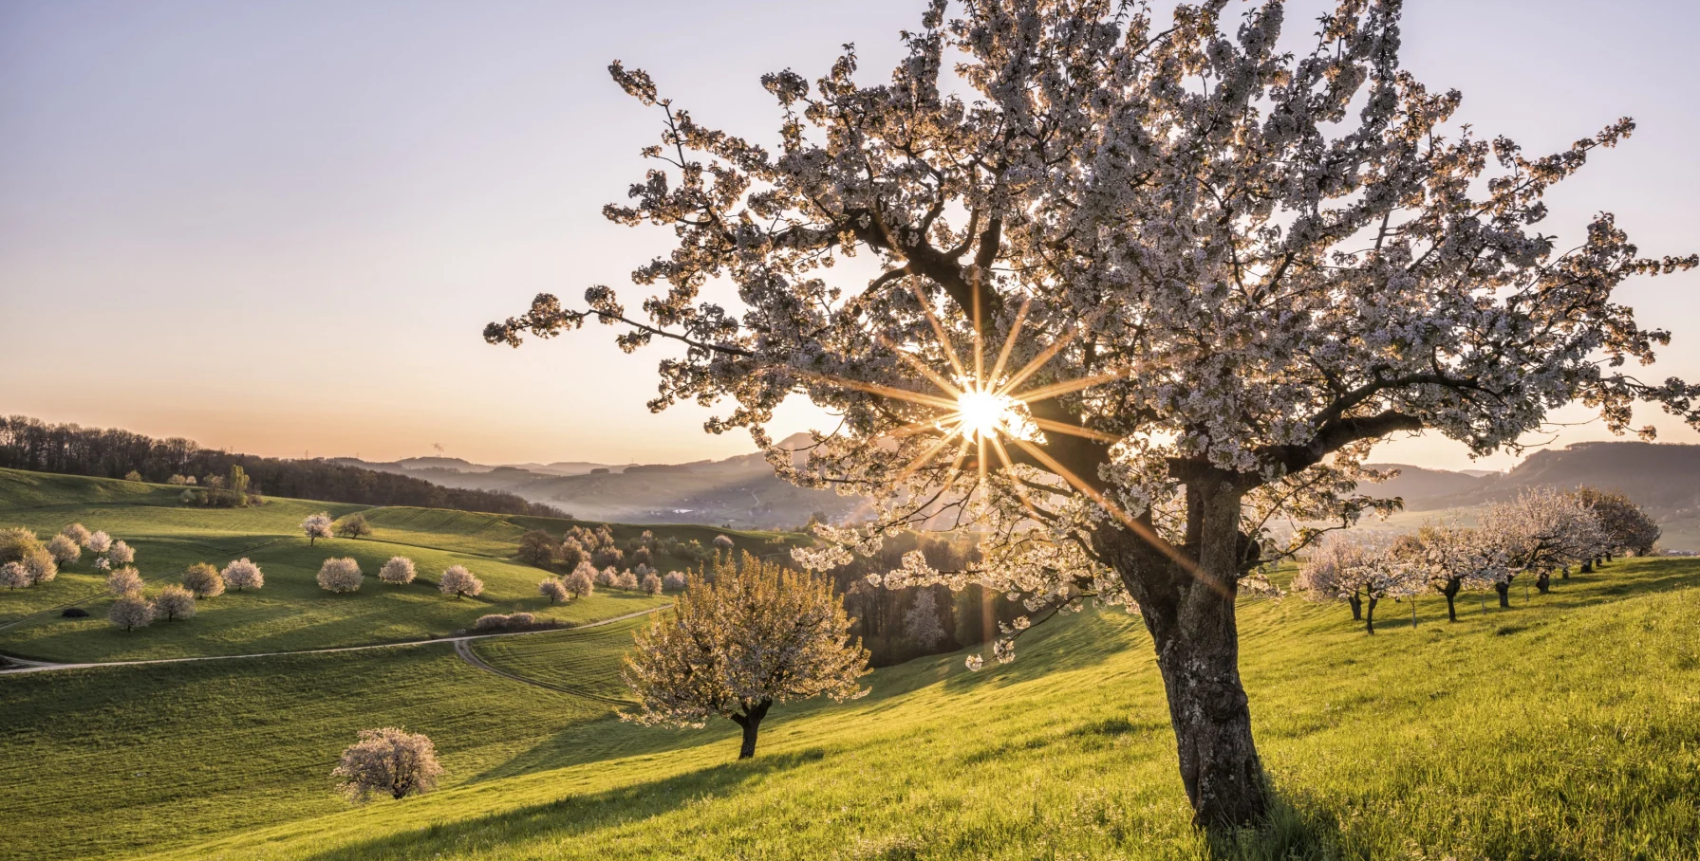
Biodiversität sichert unsere Ernährung
Bild: Fricktal, Aargau (Schweiz Tourismus)
Von den 109 wichtigsten Kulturpflanzen sind 87 Arten (80 %) vollständig von tierischen Bestäubern abhängig.

Slide 12
Biodiversität ist lebensnotwendig
Die Wirkstoffe von 118 der weltweit 150 am meisten verschriebenen Medikamente stammen aus natürlichen Substanzen.
Notes:
https://quantis.com/de/news/nzz-biodiversitaet-wichtig-fuer-pharmabranche/

Slide 13
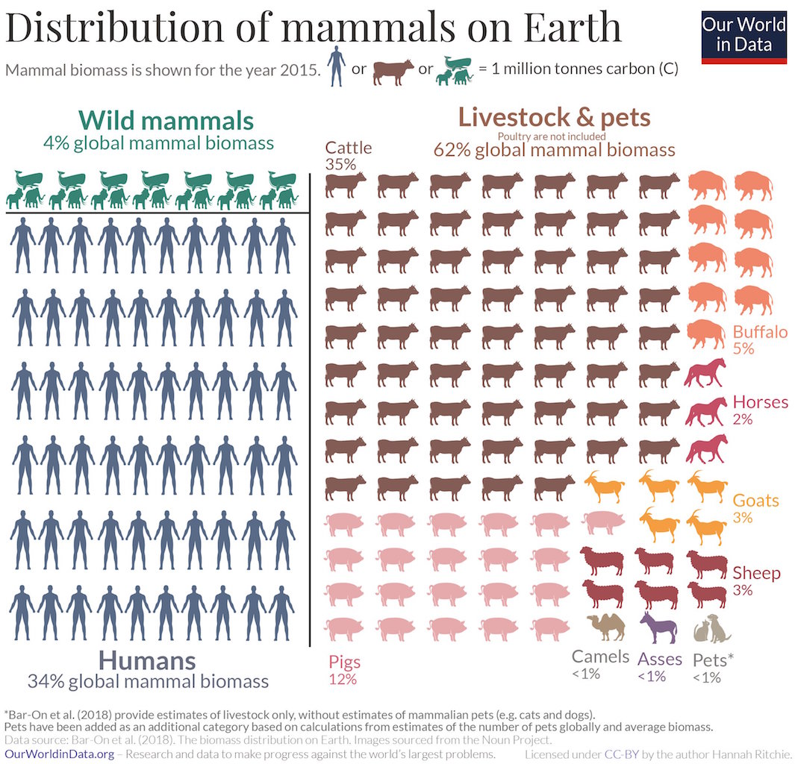
Verteilung der
Säugetiermasse:
Mensch
Nutztiere
Wildtiere
Notes:
So sieht die Verteilung der Säugetiermasse heute aus: Menschen, Nutztiere, Wildtiere

Slide 14
Fußabdruck = Bevölkerung x Konsum
Bevölkerung (Mrd. Menschen)
7,0
2010
2,5
1950
1,8
1900
Konsum
(BSP pro Person in 1990 intl$)
1.100
2.100
Adapted from National Geographic 2012
7.800
Notes:
Unser Naturverbrauch, unser ökologischer Fußabdruck steigt, weil es 1. mehr Menschen gibt und 2. der Pro-Kopf-Verbrauch stark ansteigt, und sich das multipliziert.
Hier als Fläche dargestellt. Von 1900 bis 1950 und dann ein massiver Anstieg des Fußabdrucks bis 2010, die sog. große Beschleunigung.

Slide 15
Menschliche Gesundheit
Elend der Ärmsten
820 Mio. Menschen hungern
5 Mio. Kinder sterben jährlich
Verbesserungen für die meisten
Kindersterblichkeit ↓ auf 4%
Lebenserwartung ↑ auf 72 Jahre
Geburtenzahl ↓ auf 2-3 pro Frau
Chronische Krankheiten
Übergewicht ↑ auf 2 Mrd.
Diabetes ↑ > 400 Mio.
↑ Herzinfarkt, Schlaganfall
Pandemien
Influenza, HIV, COVID-19
Quelle: Eero Pitkanen
Quellen: WHO, FAO
Notes:
Wie steht es um die Gesundheit der Menschen selbst auf dem Planeten?
Der zunehmende Wohlstand weltweit hat einerseits zu großen Verbesserungen für Milliarden Menschen geführt. Die Kindersterblichkeit ist stark gesunken und die Lebenserwartung deutlich gestiegen. Die Geburtenzahl pro Frau hat sich auf 2-3 stabilisiert und das Bevölkerungswachstum flacht daher ab. Vieles davon Verdienste von Medizin, Public und Global Health.
Etwa 1 Mrd Menschen leben aber noch in extremer Armut. Über 800 Mio. hungern. Jedes Jahr sterben 5 Mio Kinder an Krankheiten, die vermeidbar oder leicht behandelbar wären.
Gleichzeitig sind mittlerweile über 2 Mrd Menschen übergewichtig, in der Folge nehmen Diabetes und Herz-Kreislauf-Erkankungen weltweit rasant zu.
Und Pandemien sind eine Bedrohung für die menschliche Gesundheit, einschließlich Influenza, HIV und jetzt COVID.

Slide 16
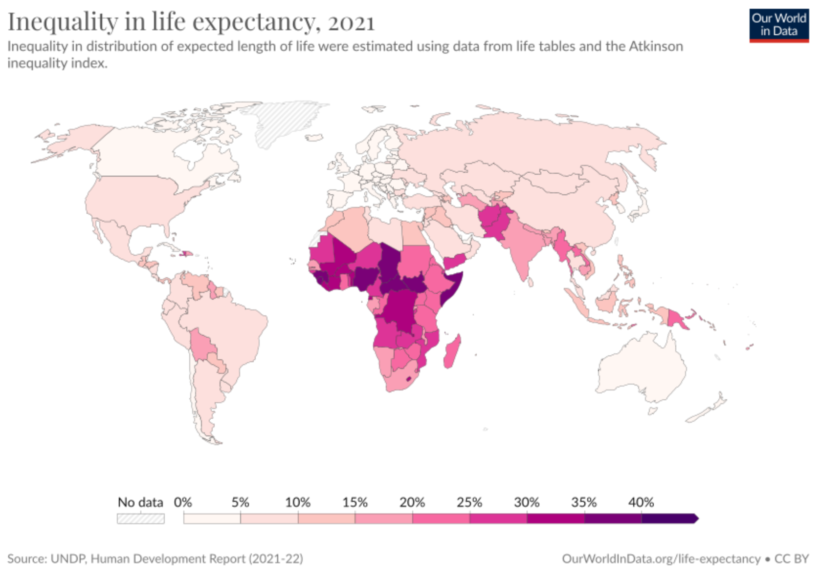

Slide 17
Globale Syndemien
Januar 2019
https://www.thelancet.com/commissions/global-syndemic
“COVID-19: A Pandemic Within a Pandemic”
Juni 2020
https://medium.com/@jeffreyblandphd/covid-19-a-pandemic-within-a-pandemic-fd0f4fca373b
Notes:
Und auch auf andere Weise hängen die verschiedenen menschlichen Gesundheitsprobleme zusammen, miteinander und mit den planetaren Krisen. Es is eine sog. Syn-demie.
Die Lancet hat 2019 den Global Syndemic Report zu den gemeinsamen Ursachen von Fettleibigkeit, Unterernährung und Klimawandel veröffentlicht.
Auch COVID19 ist eine Syndemie, oder auch eine „Pandemie innerhalb einer Pandemie“.
Die nicht-infektiöse Pandemie des metabolischen Syndroms und der chronischen Krankheiten, die die Funktion des Immunsystems verändern, und darauf die COVID-19 Pandemie.
LongCOVID und die Autoimmunaspekte fangen wir gerade erst an zu verstehen...

Slide 19
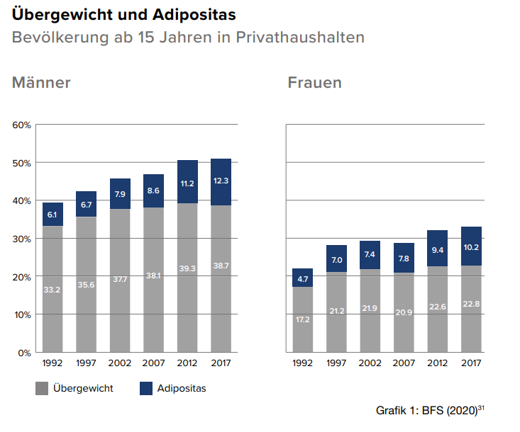

Slide 21
Wie viele Menschen leiden an einer nichtübertragbaren Krankheit?
Schweiz 2017 :
2.7 Millionen Menschen von mindestens einer der fünf häufigsten NCD betroffen.
einem Drittel der Bevölkerung.
Excl. psychische Erkrankungen wie Depressionen
Nichtübertragbare Krankheiten nehmen mit dem Alter zu.
Mit steigendem Durchschnittsalter und der wachsenden Anzahl älterer Menschen wird sich die Problematik in Zukunft weiter verschärfen.
Mehrfacherkrankungen mit steigendem Alter
Bei 50-Jährigen sind ca. 10 % betroffen,
bei Personen über 75 Jahren bereits über 40 %.³
Quelle: bag.admin.ch/bag/de/home/zahlen-und-statistiken/zahlen-fakten-nicht uebertragbare-krankheiten

Slide 22
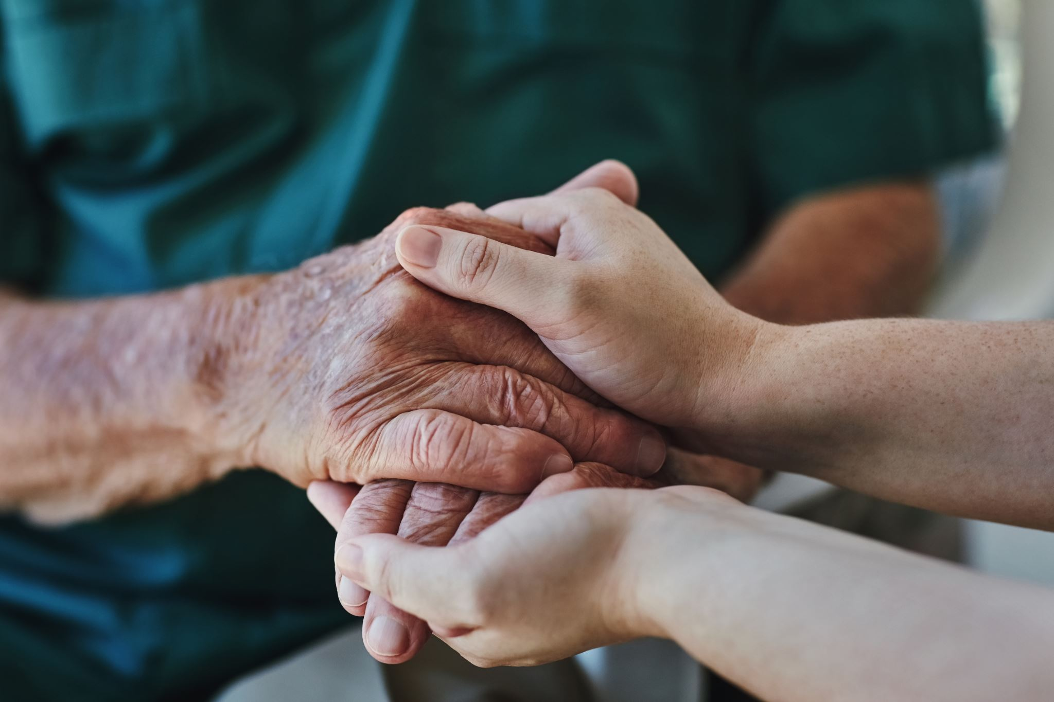
Wie viele Menschen sterben an einer NCD?
häufigste Todesursache in der Schweiz
55'000 Todesfälle pro Jahr
mehr als 4 von 5 Todesfällen.⁴

Slide 23
Wie viel kosten NCDs die Volkswirtschaft?
80% der Schweizerischen Gesundheitskosten
2011 - 52 Mrd. Franken (direkte Kosten)
Herz-Kreislauf-Erkrankungen, Diabetes, Krebs, Atemwegs- und Erkrankungen des Bewegungsapparates rund 40%
Mit psychische Erkrankungen und Demenz 51%
indirekten Kosten, z.B. in Form von Produktivitätsverlusten, 74.2 Mrd. Franken.⁹

Slide 24
Unser Ernährungssystem

Slide 26
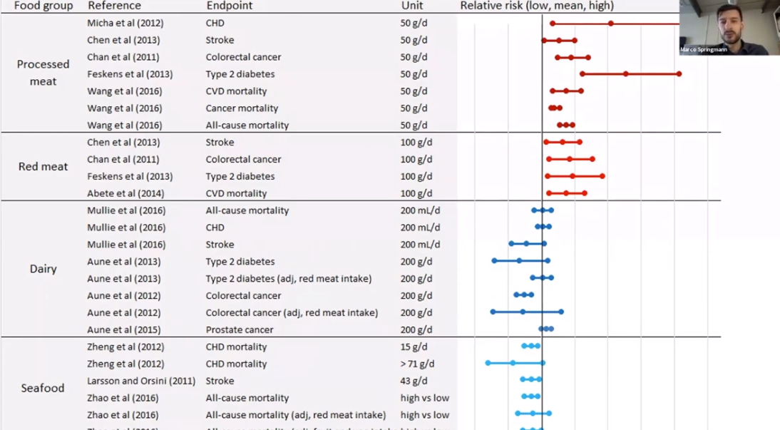

Slide 27
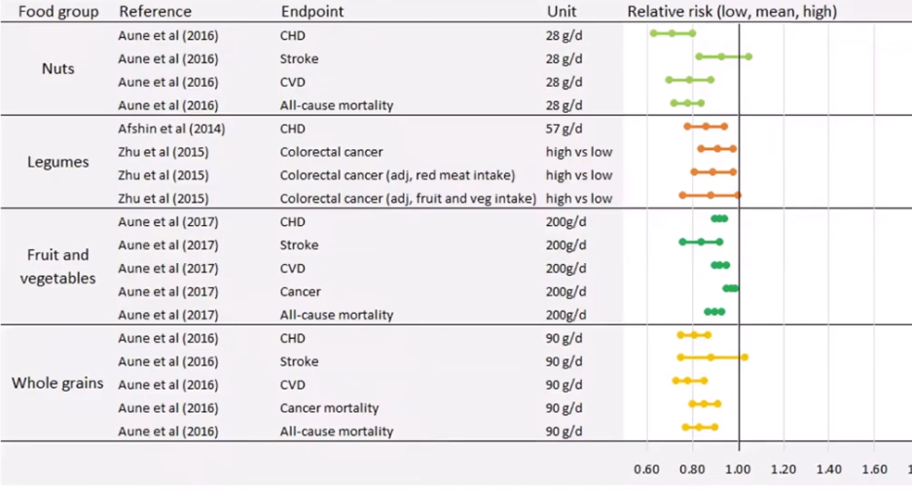

Slide 29
WHO: Korrelation Fleisch / Krebs

Slide 30
Korrelation Verarbeitungsgrad / CVD Mortalität

Slide 31
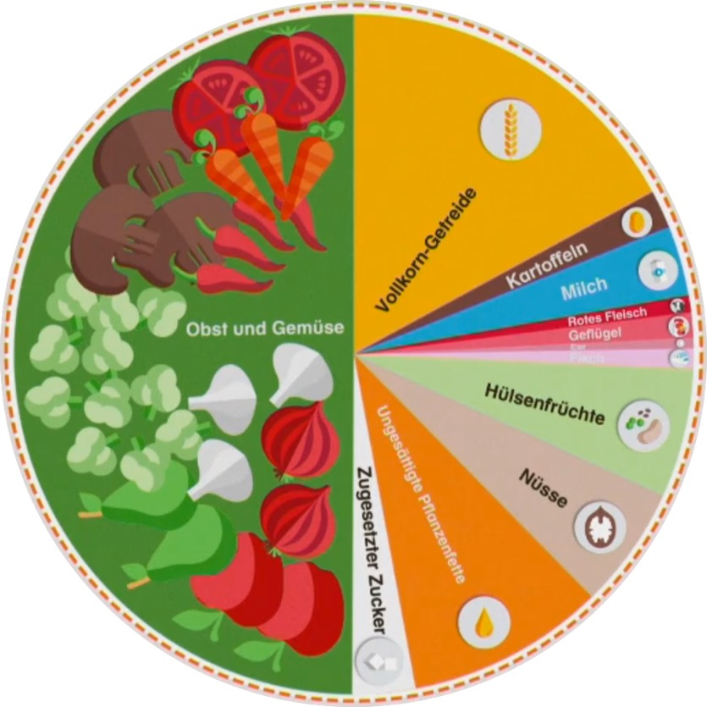
Planetary Health Ernährung:
www.thelancet.com/commissions/EAT
Vermeidung von weltweit ca. 11 Mio. vorzeitigen Todesfällen jährlich, eine Reduktion um ca. 20%!
Ernährung von ca. 10 Mrd. Menschen innerhalb planetarer Grenzen
Quelle: www.daserste.de/information/wissen-kultur/w-wie-wissen/ernaehrung-136.html
Notes:
Durch eine solche Umstellung unserer Ernährung könnten wir weltweit jährlich 11 Mio vorzeitige Todesfälle vermeiden und die Menschheit nachhaltig ernähren.
Ich finde, das ist doch eine richtig gute Nachricht!

Slide 32
Der «optimale Teller» - SGE

Slide 33
Neue Schweizer Lebensmittelpyramide

Slide 39
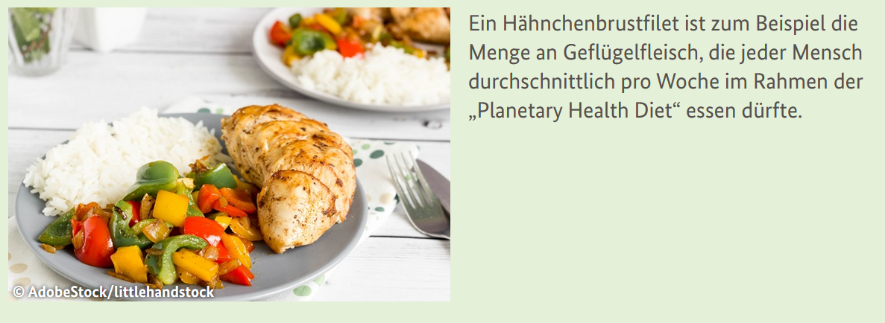

Slide 43
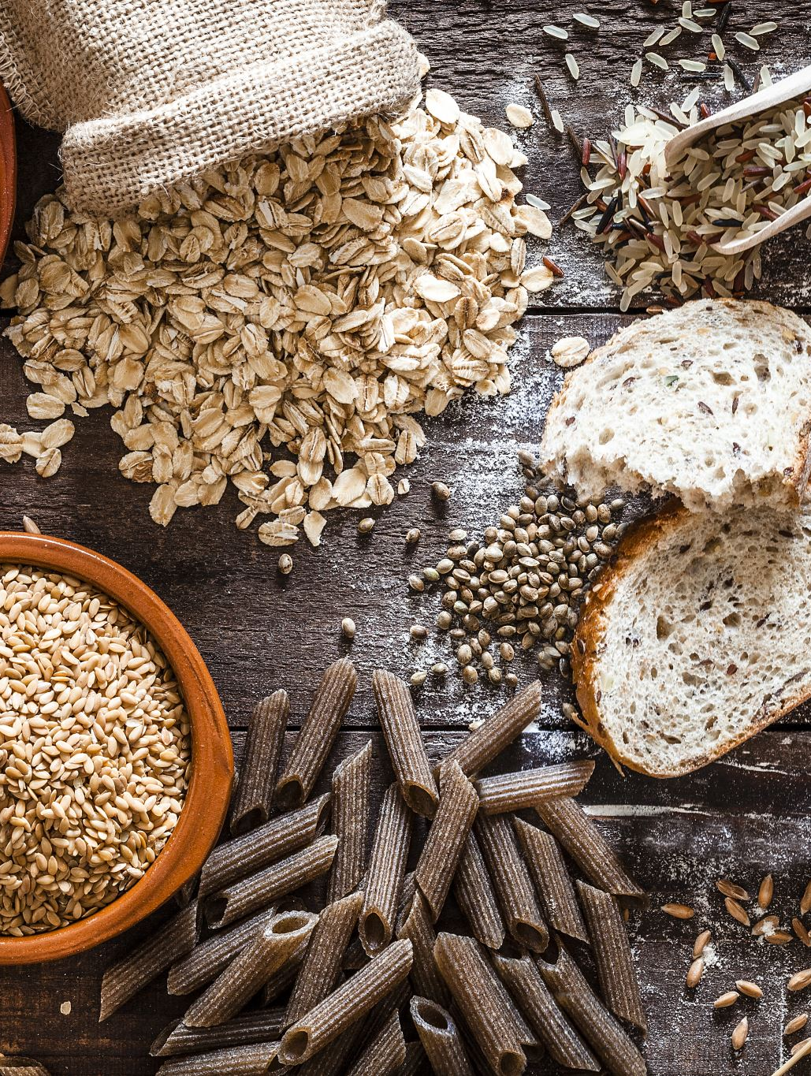
Vollwert-Ernährung
Essentielle und gesundheitsfördernde Inhaltsstoffe
Nährstoffdichte
Energiegehalt/ Energiedichte
Sättigung / Verträglichkeit
Verdaulichkeit/ Bioverfügbarkeit
Keine Schadstoffrückstände
Keine Zusatzstoffe

Slide 44
Vollwert-Ernährung
Alternative Kohlenhydrate
Ballaststoffen
Sekundäre Pflanzenstoffe
Proteinbedarf
essentielle Aminosäuren, Wertigkeit, Bioverfügbarkeit
Spurenelemente
Fett (Anteil ungesättigter Fettsäuren)
Mikroflora des Darms

Slide 45
Nachhaltige Ernährung

Slide 48
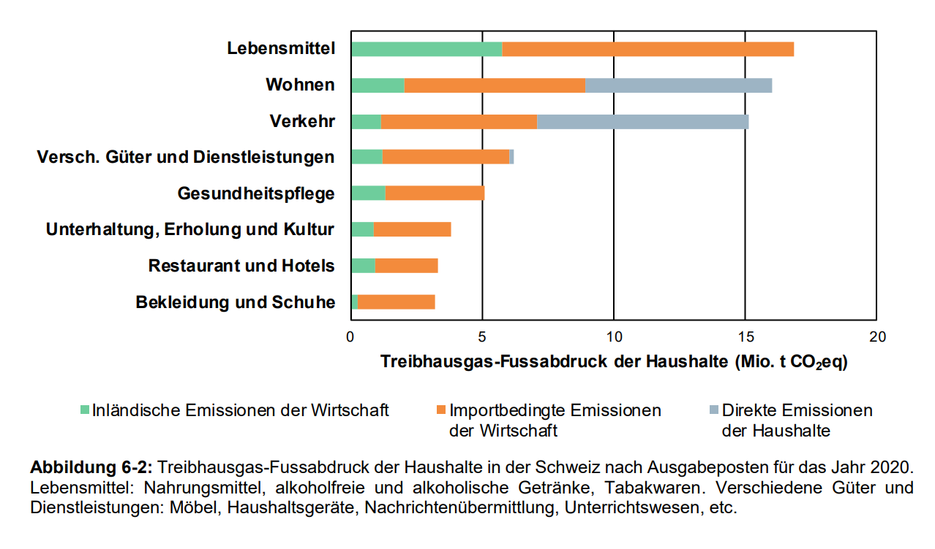

Slide 49
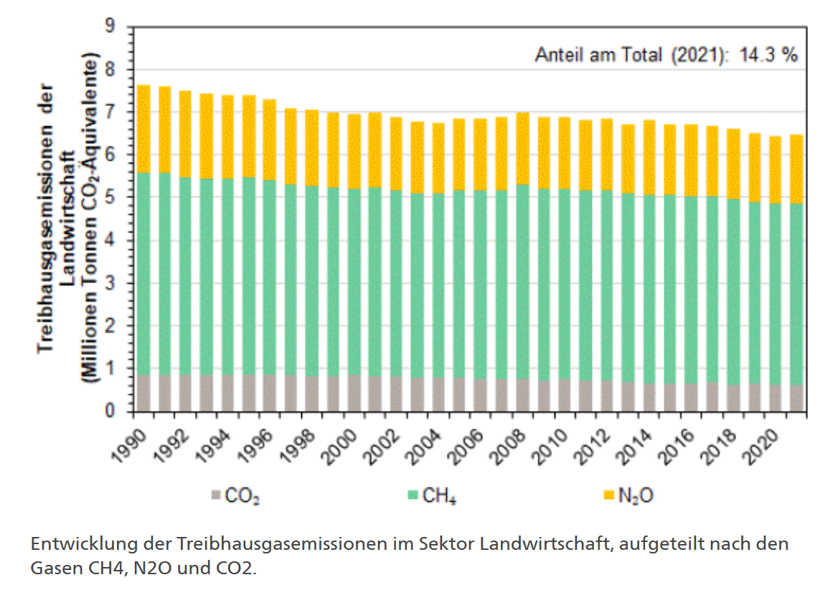

Slide 50
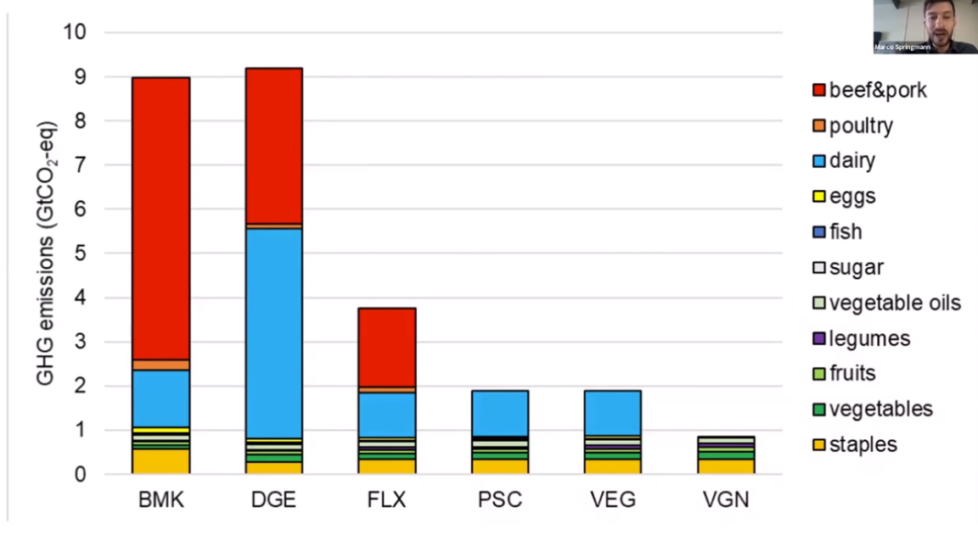
Treibhausgas-
Emission

Slide 51
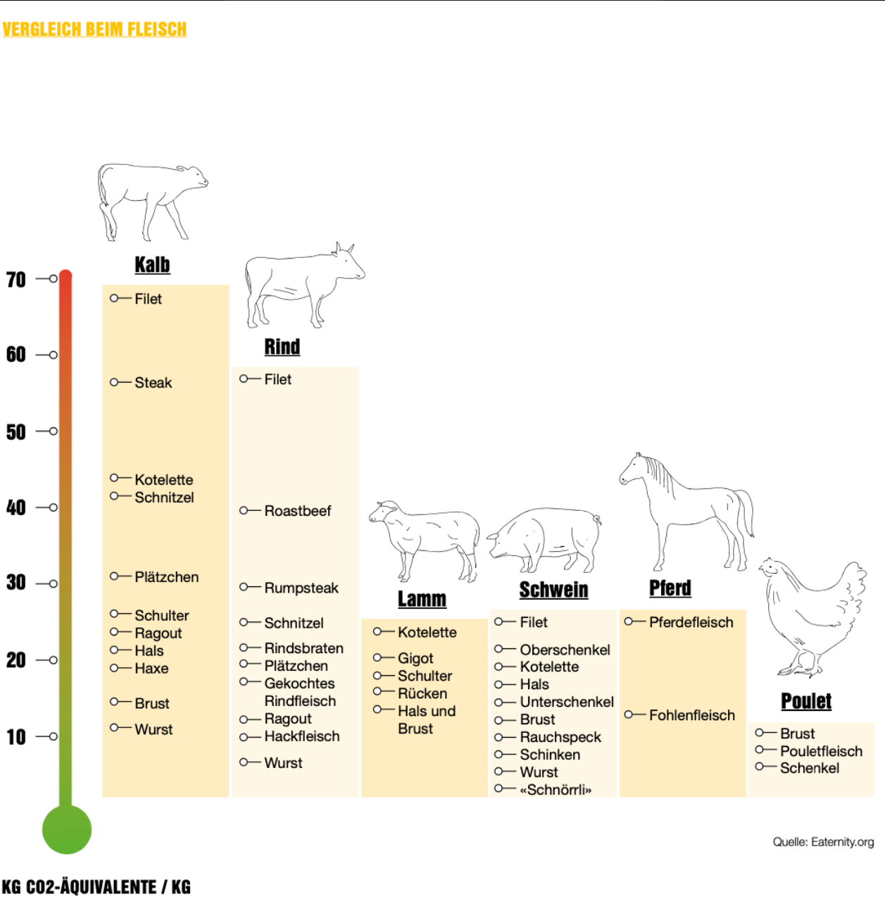

Slide 52
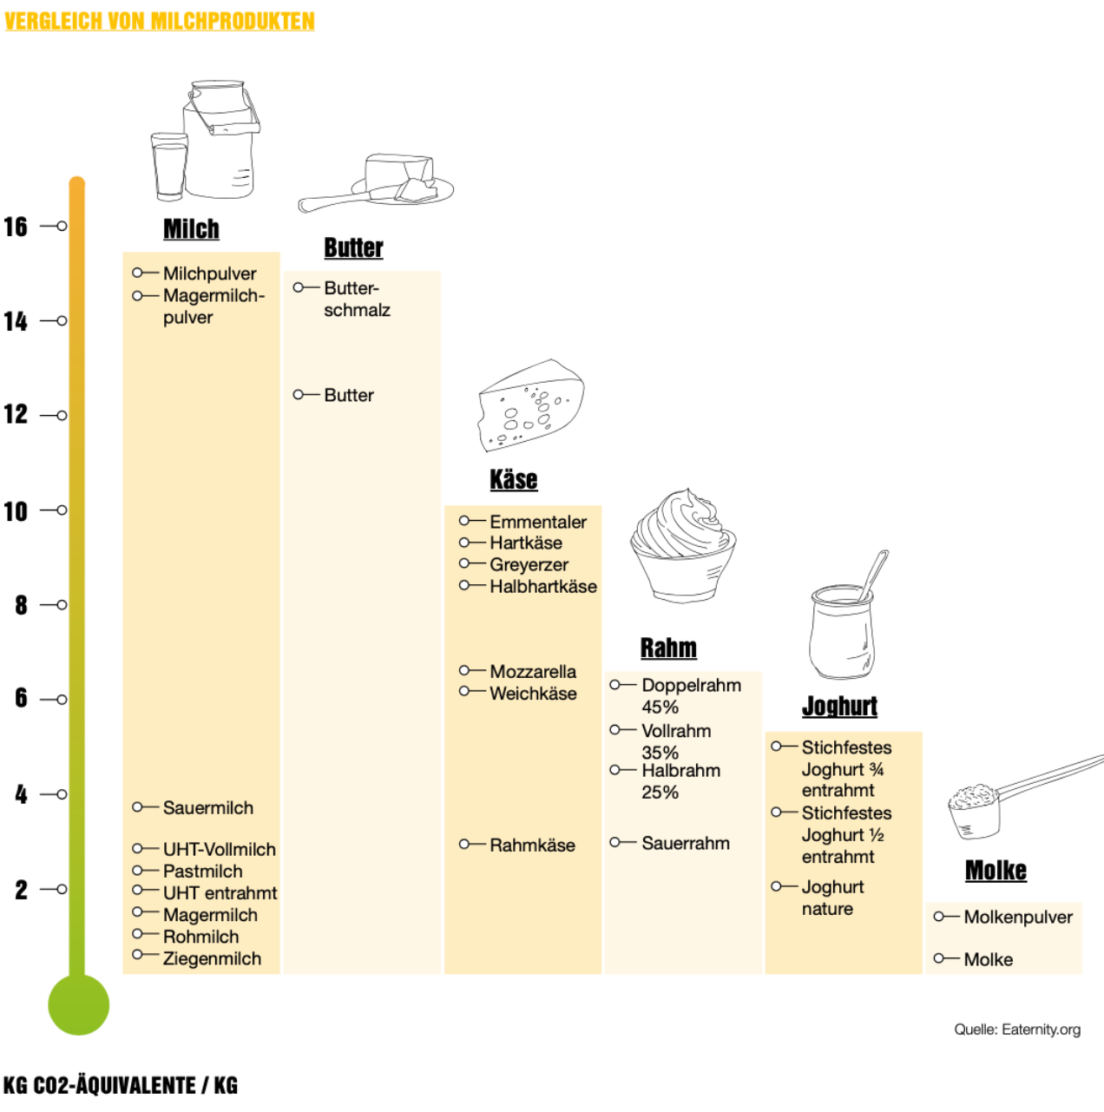

Slide 53
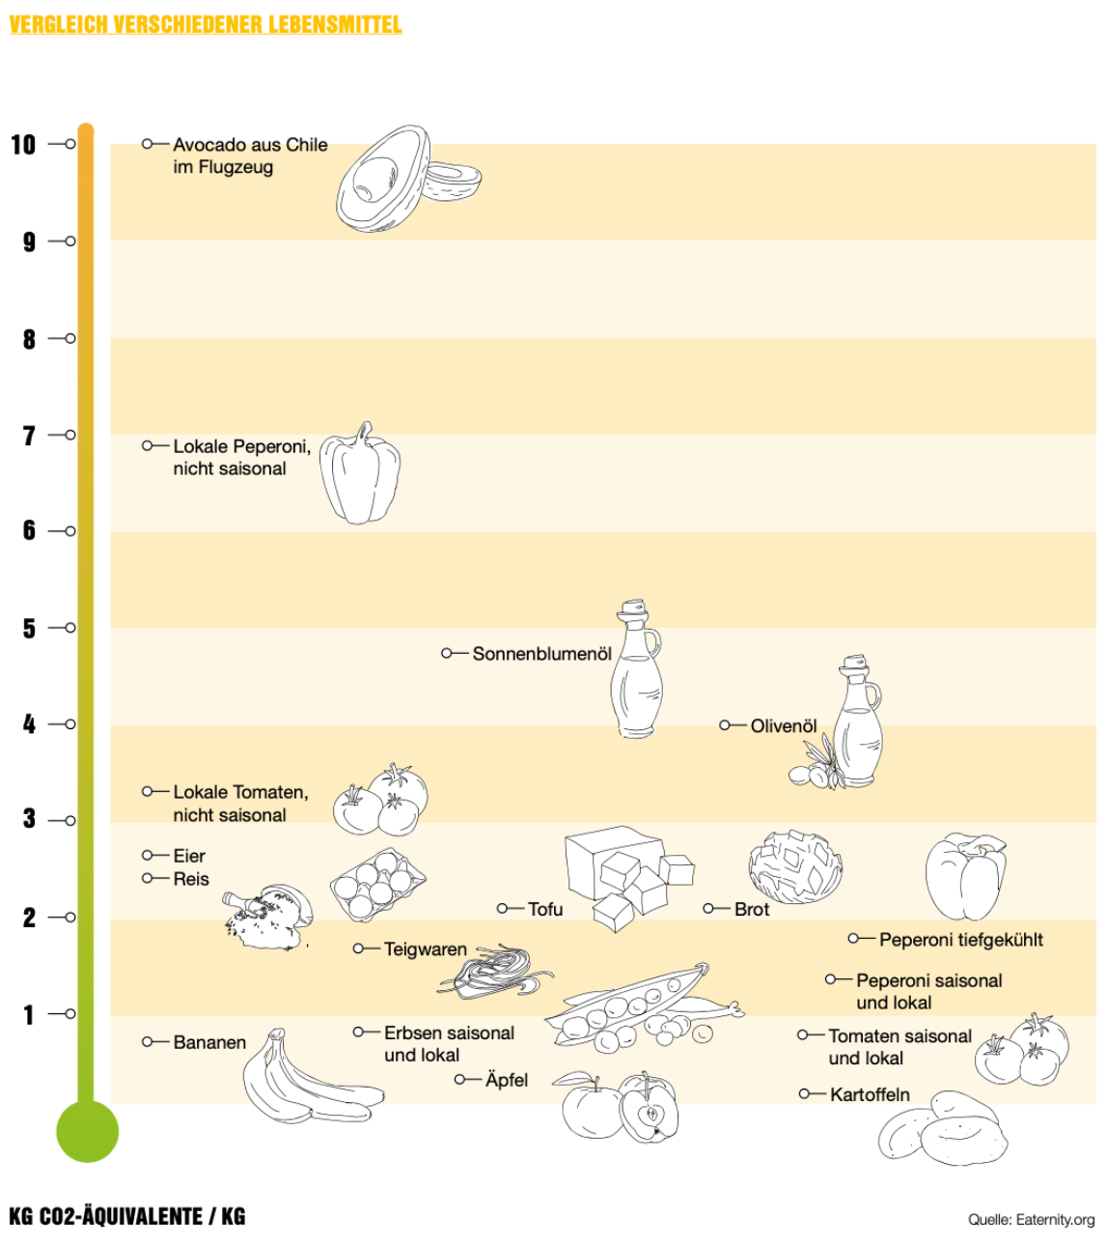

Slide 54
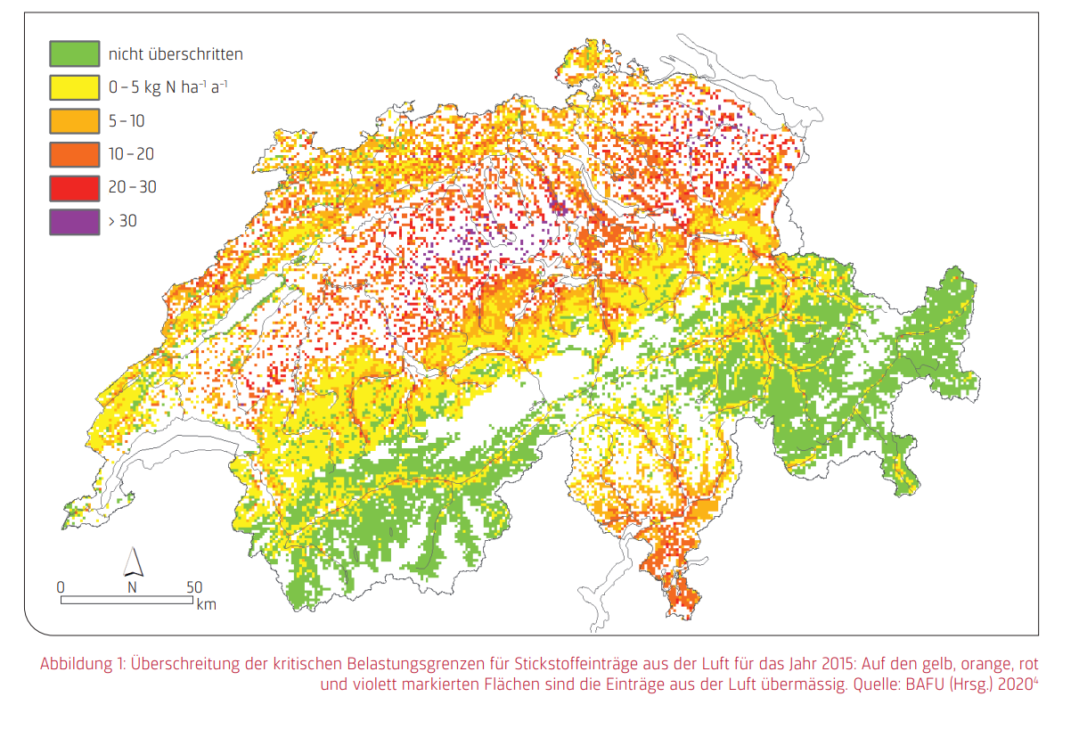

Slide 56
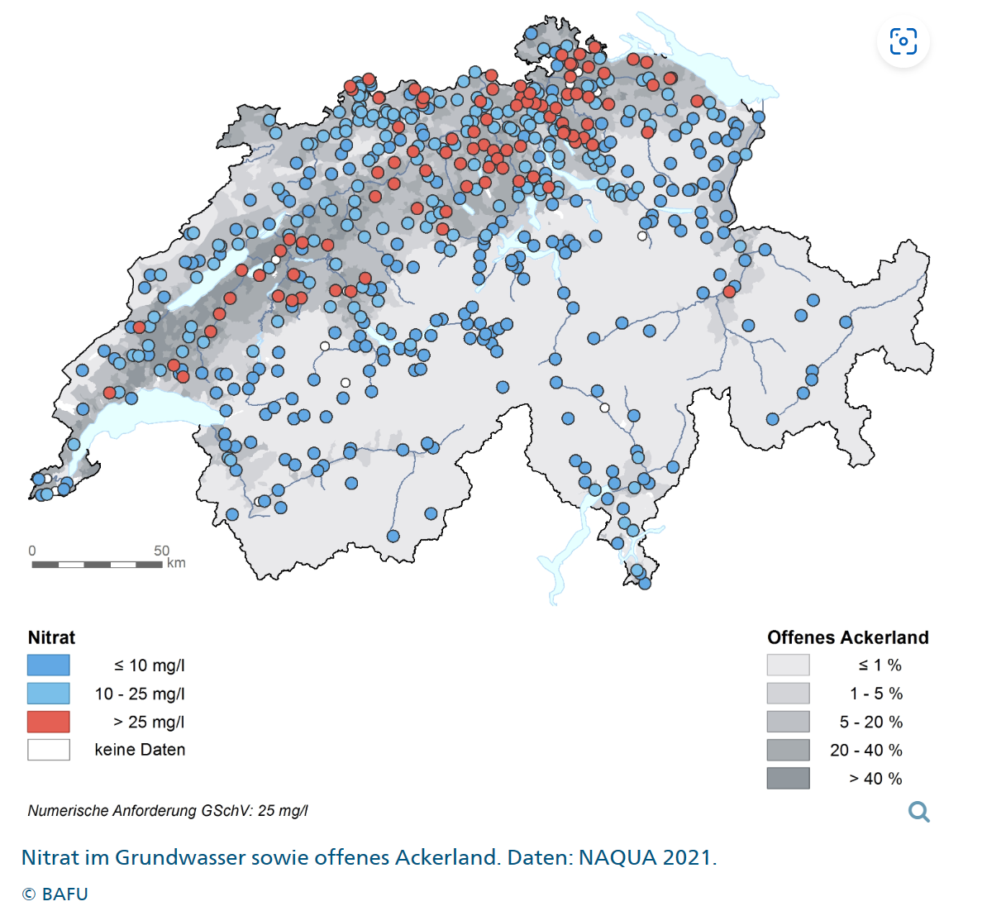
Bewertung des Zustandes - schlecht
Bewertung der Entwicklung - negativ
Quelle: BAFU
Gesamtschweiz
18% der NAQUA-Messstellen überschreiten
die numerische Anforderung der
Gewässerschutzverordnung GSchV
von 25 mg/l.
Ackerland
mehr als 50% der Messstellen bei
über 25 mg/l.

Slide 57
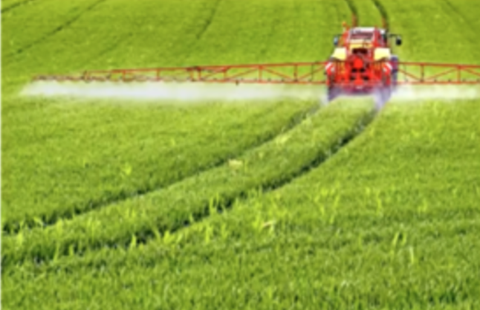
Pestizide
Herbizide
Fungizide

Slide 58
Pestizid-Metaboliten im Grundwasser und offenes Ackerland
Mittelland
mehr als 60% der Messstellen
überschreiten
den Wert von 0.1 μg/l.
Landesweit
jede dritte NAQUA-Messstelle
überchreitet
den Wert von 0.1 μg/l.

Slide 59
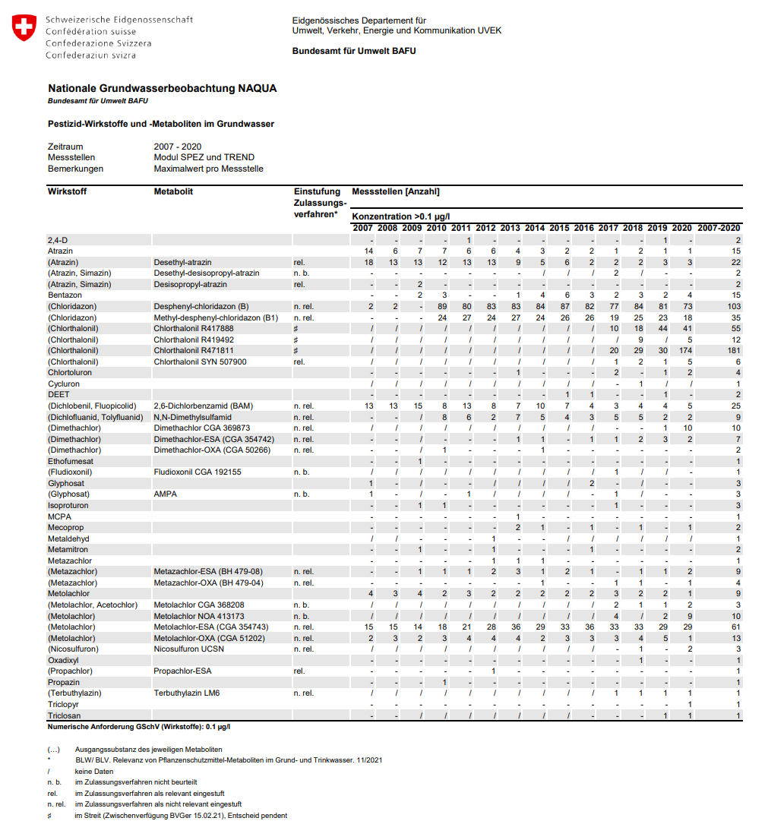

Slide 60
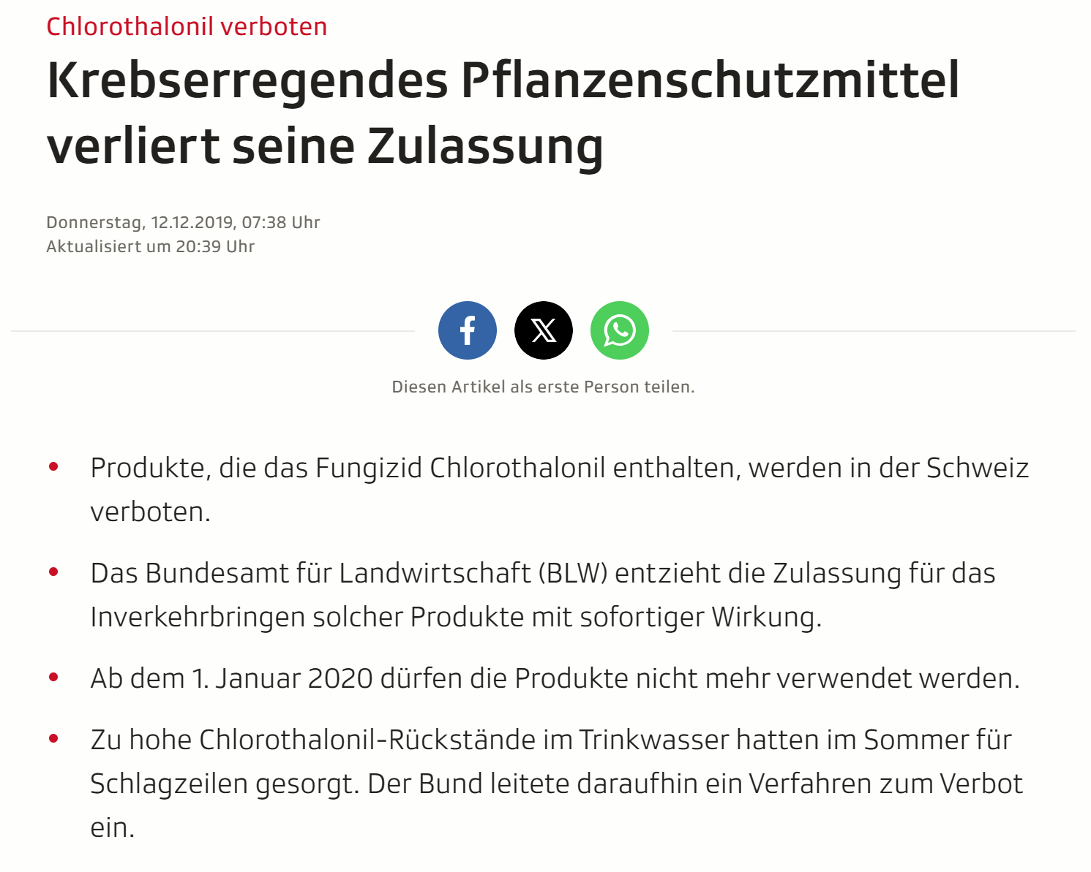
Metaboliten des Fungizids Chlorothalonil.
Ackerbaugebieten
überschreiten an
mehr als 80% der Messstellen 0.1 μg/l.
Landesweit
überschreiten an
jeder dritten Messstelle 0.1 μg/l.
Chlorpyrifos und Chlorpyrifos-Methyl sind giftig für Menschen, Vögel, Säugetiere, Fische, Amphibien, Insekten

Slide 61
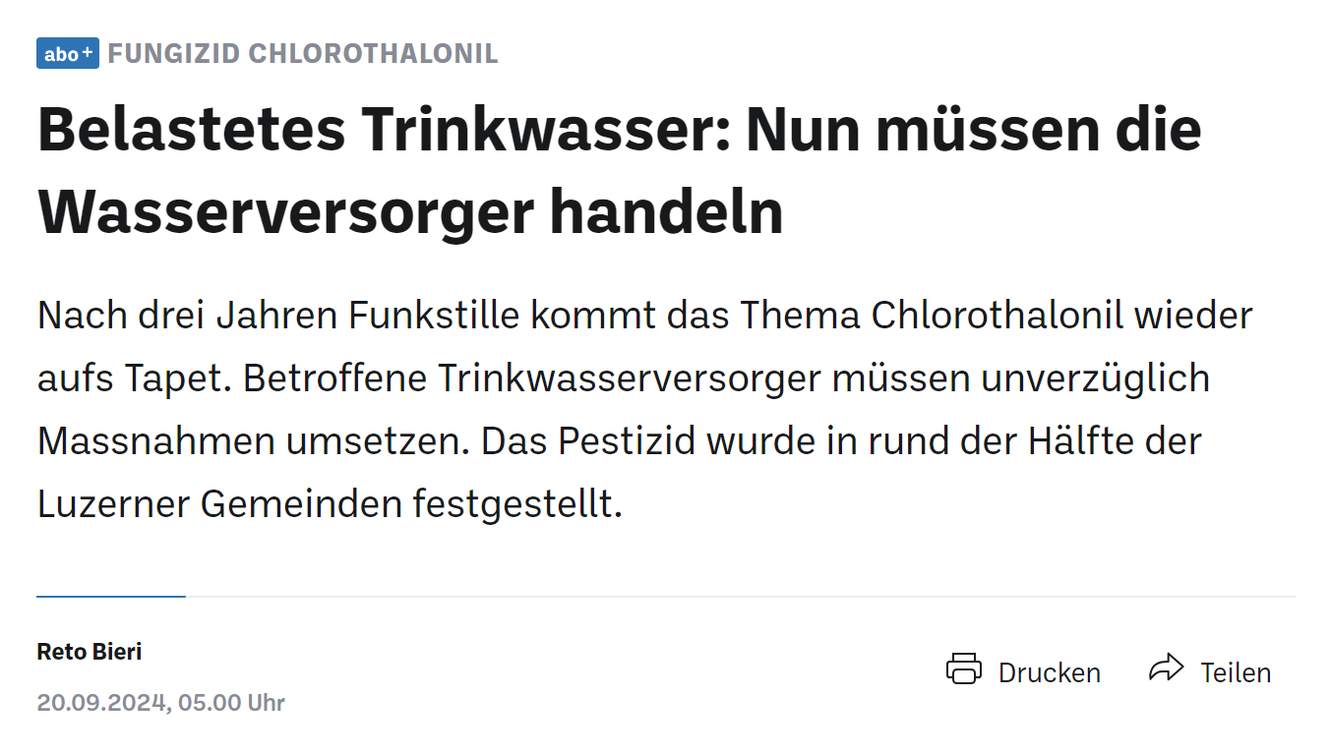
Chlorothalonil –Mengen in der CH 2015 -2020:
Insg. 50’000 bis 75’000 Kilogramm
10'000 bis 15'000 Kilogramm pro Jahr in die Umwelt gebracht

Slide 62
Die Gesundheit von Mensch, Tier und Umwelt ist eng miteinander verknüpft. Der One Health-Ansatz bringt Human-, Veterinärmedizin und Umweltwissenschaften zusammen, um bessere Resultate für die öffentliche Gesundheit zu erzielen.

Slide 63
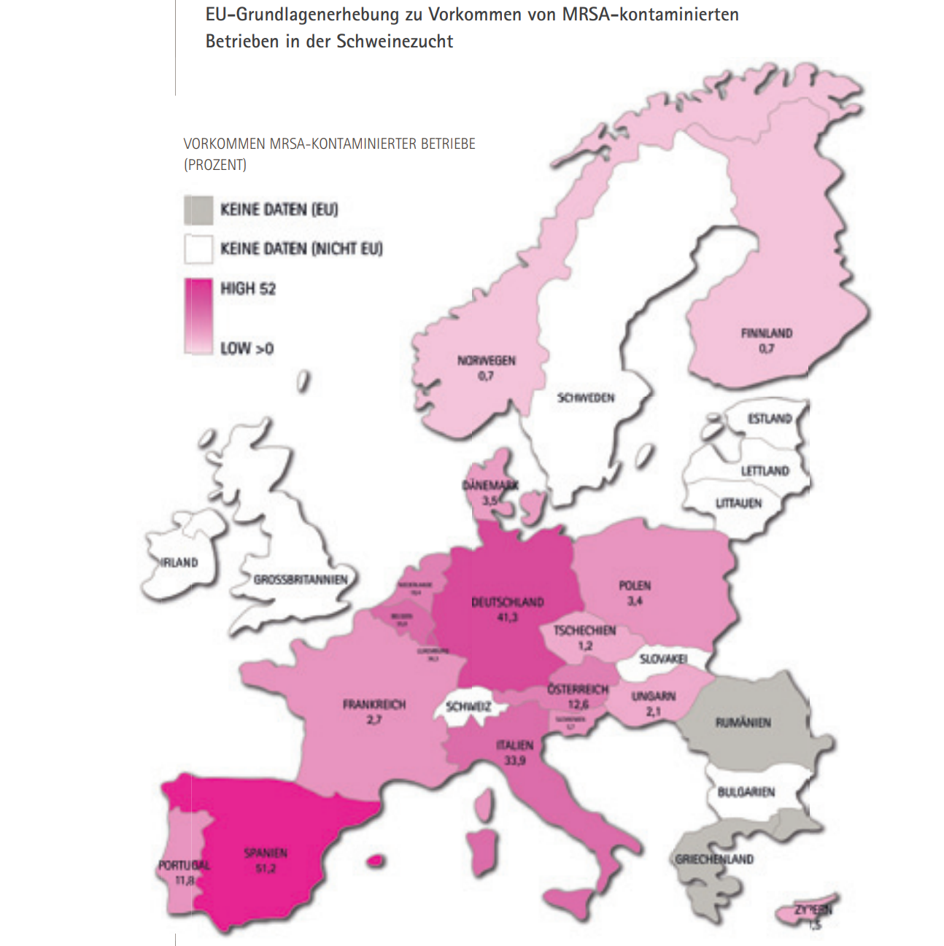

Slide 64
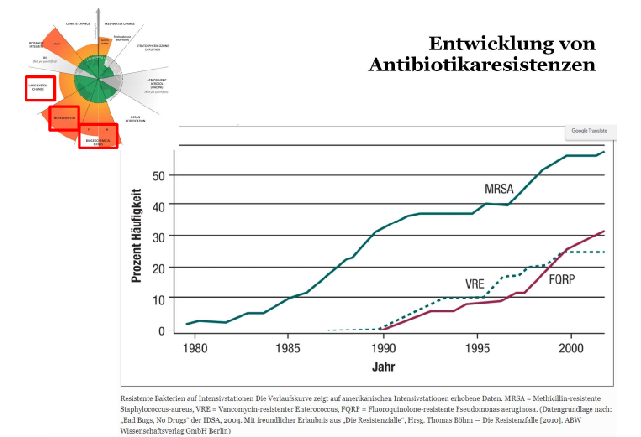

Slide 66
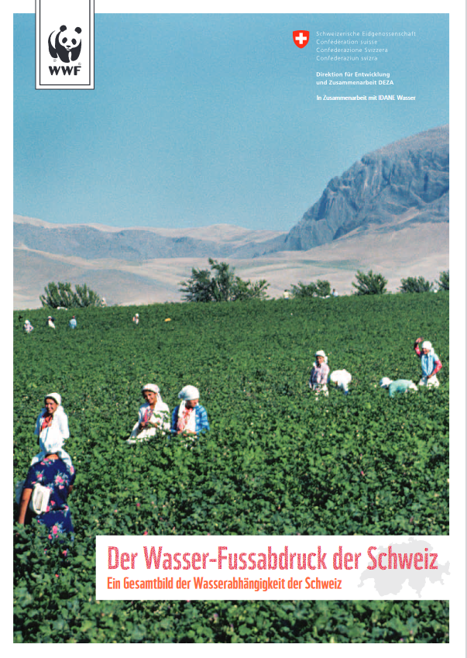

Slide 69
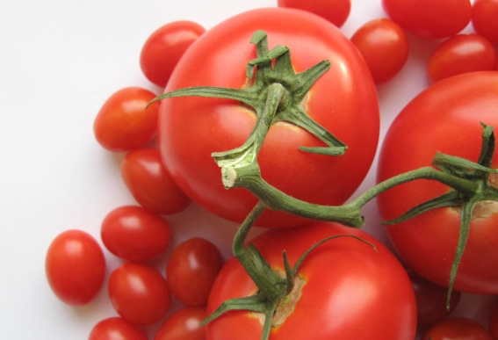
Nachhaltige Ernährung
saisonal
regional
pflanzenbasiert
unverarbeitet
unverpackt
biologisch
FairTrade

Slide 72
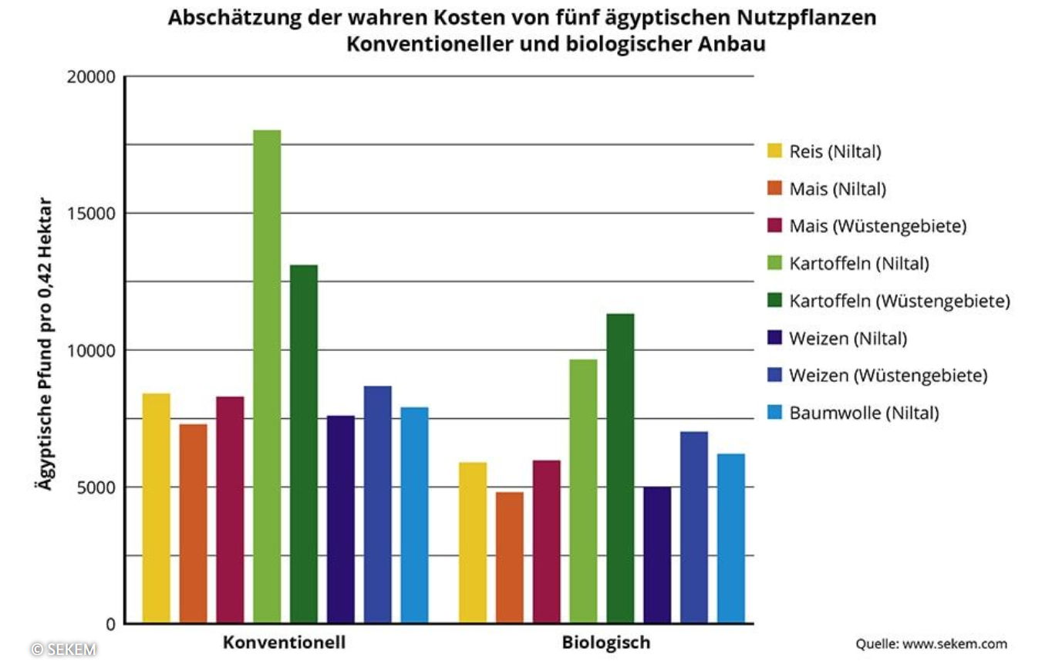
Wahre Kosten von Nutzpflanzen

Slide 73
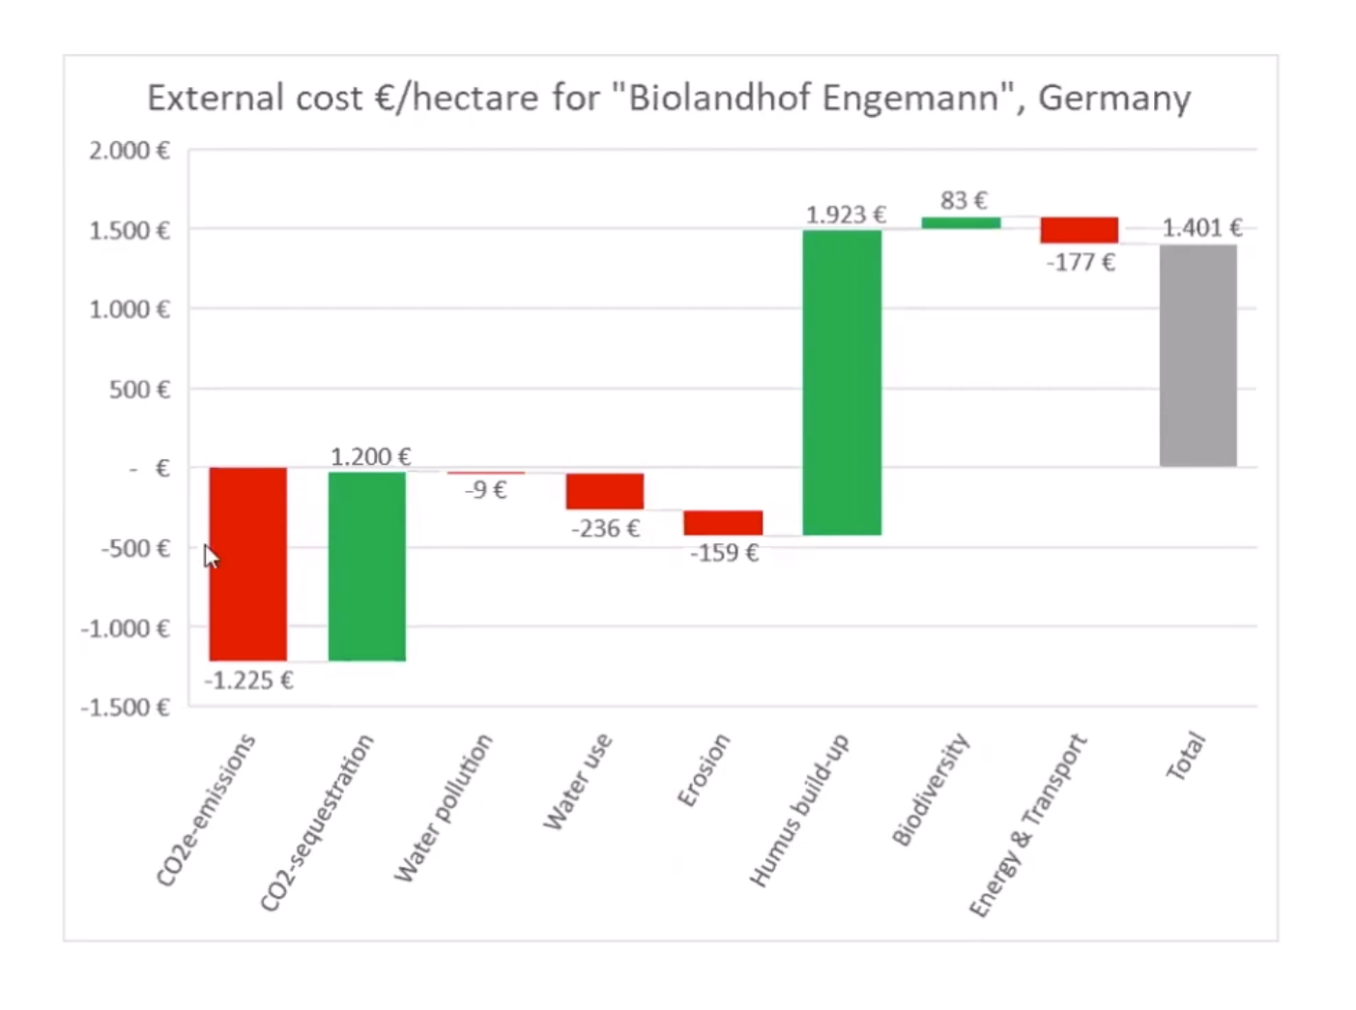
Internalisierung der Externalitäten- Vollkostenrechnung

Slide 74
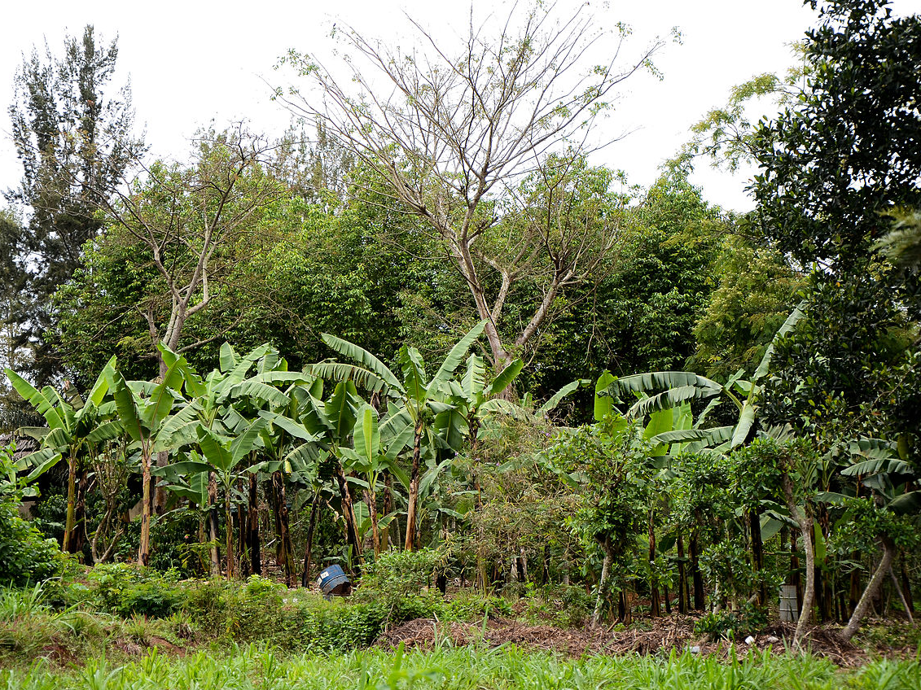
Agrarökologie Permakultur Agroforstwirtschaft Regenerative Landwirtschaft u.s.w.
Landwirtschaft
Source: Wikimedia
Notes:
Die Landwirtschaft trägt zu Entwaldung und Bodendegradierung dabei, sowie zum Verlust von Biodiversität, u.a. durch den Einsatz von Pestiziden.
Insgesamt ist das Ernährungssystem für etwa ein Viertel der globalen Treibhausgasemissionen verantwortlich.
Wenn wir unsere Nahrung anders anbauen, mit Methoden, die sich die Natur zum Vorbild nehmen (zeigen), ist das gut für’s Klima, für die Artenvielfalt und für unsere Ernährung und Gesundheit.

Slide 75
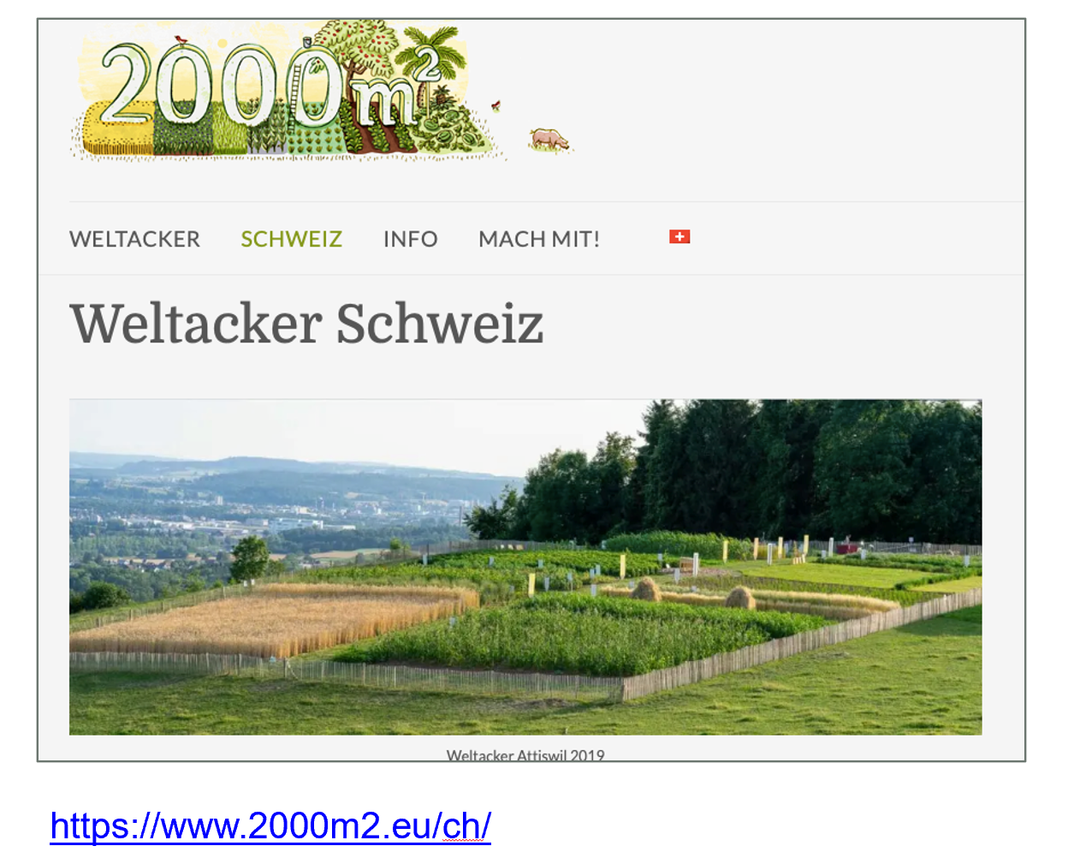

Slide 79
Agrarmuseum Burgrain

Slide 80
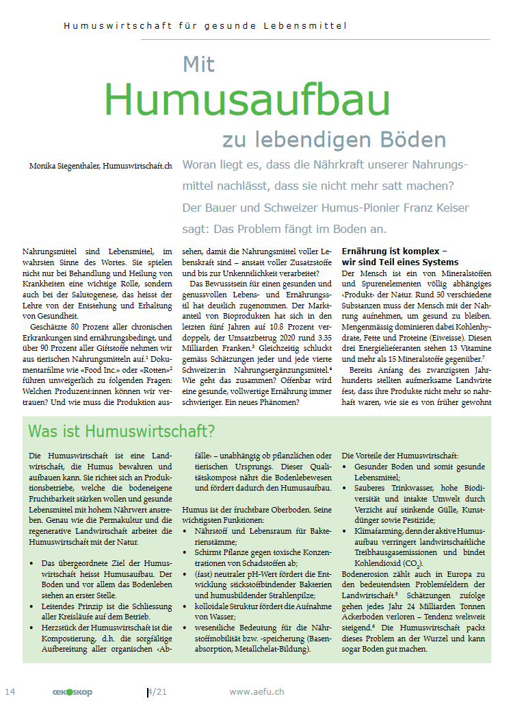
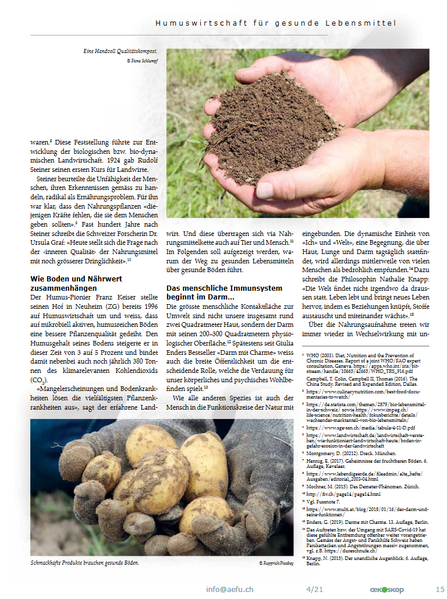

Slide 83
Fazit von The Lancet
"Der Klimawandel ist die größte Bedrohung für die globale Gesundheit im 21. Jahrhundert."
The Lancet 2009
"Die Bewältigung des Klimawandels könnte die größte Chance für die globale Gesundheit im 21. Jahrhundert sein.“
The Lancet 2015
Quelle: www.thelancet.com/climate-and-health
Notes:
Die Lancet-Kommissionen haben zwei wichtige Aussagen getroffen, die das alles gut zusammenfassen in Bezug auf Klimawandel.
1. "Der Klimawandel ist die größte Bedrohung für die globale Gesundheit im 21. Jahrhundert."
Weil er unsere Lebensgrundlagen auf dem Planeten zerstört. Extremereignisse, Hungersnöte, Infektionen, Migration usw.
Letztendlich droht ein Zusammenbruch unserer Gesellschaften.
2. "Die Bewältigung des Klimawandels könnte die größte Chance für die globale Gesundheit im 21. Jahrhundert sein."
Eben weil das, was wir für den Klimaschutz tun müssen, größtenteils das gleiche ist, was wir ohnehin für die Gesundheit tun müssen. Diese Win-win-Situation!
Beispiele hier waren Transport, Luftverschmutzung und Ernährung.

Slide 84
Handlungsfelder für Gesundheitsberufe
Klimaschutz auch im Gesundheits-sektor
Wichtige Stimme für Planetary Health
Win-win Lösungen entwickeln, umsetzen, evaluieren
Klimafolgen abmildern (Anpassung, Resilienz)
Notes:
Und welche Handlungsfelder gibt es speziell für Ärzte, Ärztinnen und andere Gesundheitsberufe?
Zum einen müssen wir natürlich dazu beitragen, die Klimafolgen für die Gesundheit abzumildern, indem wir diese beobachten und benennen und die notwendige Anpassung mitgestalten, z.B. Hitzeaktionspläne umsetzen, und auch indem wir die Menschen stärken, die besonders gefährdet sind, nämlich die Ärmeren.
Wir sollten Lösungen mit Win-win-Potential weiterentwickeln, umsetzen und evaluieren, also dass Gesundheitsschutz und Klimaschutz Hand in Hand gehen, z.B. in der Hausarztpraxis, aber auch gesundes, nachhaltiges Essen in Kantinen voranbringen, oder die Verkehrswende, und die Transformation mitgestalten, für Gesundheit und Nachhaltigkeit.
Und auch Klimaschutz allgemein voranbringen, weil das langfristig natürlich viele negative Gesundheitsfolgen vermeidet. Da müssen wir auch vor der eigenen Haustür kehren und den Fußabdruck des Gesundheitssektors reduzieren. Und darauf hinwirken, dass z.B. die Versorgungswerke die Mrd für die Altersversorgung aus fossilen Energien de-investieren.
Und schließlich können wir in unserer Rolle als Anwälte für die Gesundheit unseren Sachverstand in politische und gesellschaftliche Debatten einbringen, z.B. durch Gespräche mit Politikern, Leserbriefe, Vorträge. Und dabei Allianzen bilden mit anderen Akteuren, damit eine kritische Masse entsteht für die Transformation. Unsere Stimme ist hier enorm wichtig, da wir eine hohe Glaubwürdigkeit haben in der Gesellschaft.
Und schließlich können wir dazu beitragen, dass relevante Inhalte zu all diesen Punkten in Aus- und Weiterbildung von Gesundheitsberufen verankert werden, aber auch der transformative Handlungsaspekt. Wie wir wirklich was bewegen können zusammen.

Slide 87
Strategie Planetary Health FMH
Verringerung Ressourcen-verbrauch und Treibhausgas-emissionen
Verknüpfung Klima- und Gesundheits-schutz
Information Ärzte und Patienten
Anpassung an Umwelt-veränderungen
Stärkung der Rolle der Ärzte als Vorbilder

Slide 88
Begleitgruppe Planetary Health
Beratendes Gremium des Zentralvorstandes
Begleitet und definiert Projekte

Slide 89
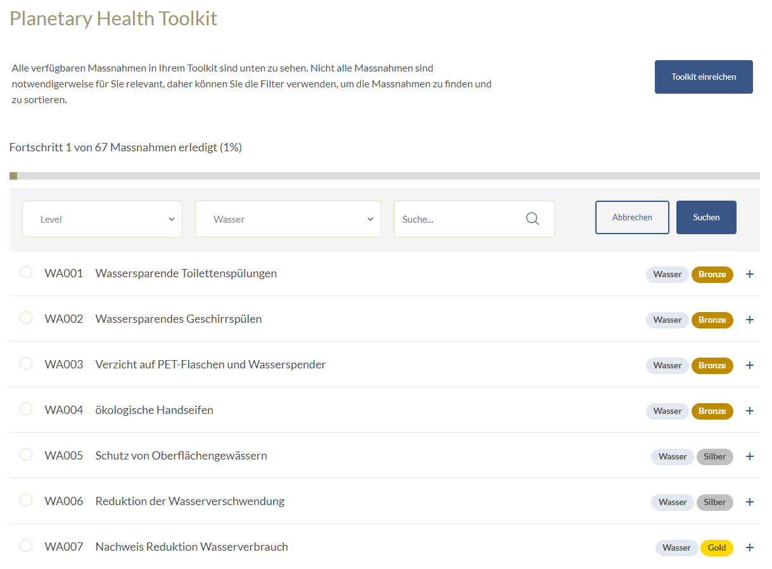
Toolkit Arztpraxen
Sozial, Ökonomisch, Ökologisch
3 Levels (Bronze, Silber, Gold)
14 Kategorien
67 Massnahmen

Slide 90
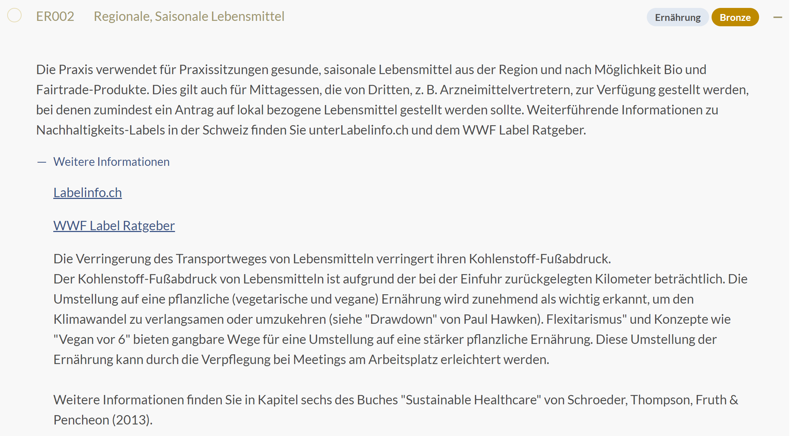
Toolkit Arztpraxen – nachhaltige Ernährung

Slide 91
Webseite

Slide 95
Co-Benefits von Klima- und Gesundheitsschutz
Schematische Darstellung der Co-Benefits von Gesundheit und Umwelt (Quelle: SAMW).
Keep it simple!
Aktive Mobilität
Gesunde Ernährung (regional, saisonal)
Kontakt mit der Natur
Notes:
Eine Ernährung reich an Gemüse, Obst, Hülsenfrüchten und Nüssen senkt das kardiovaskuläre Risiko und schützt die Umwelt.¹⁶
Die Förderung nachhaltiger Mobilität steigert die körperliche Aktivität und reduziert Lärmbelastung, CO2-Ausstoss und Luftverschmutzung.⁸
Eine nachhaltige Energieversorgung und die Verkleinerung des ökologischen Fussabdrucks bei Konsumentscheidungen reduziert ebenfalls CO²-Ausstoss und Luftverschmutzung.⁸
Intakte Naturflächen wirken sich positiv auf die körperliche und geistige Gesundheit aus.¹⁷
Gesellschaftliches Engagement unterstützt die psychische Gesundheit und ist eine Triebkraft für eine nachhaltigere und gerechtere Gesellschaft.¹⁸

Slide 96
Gesundheitspolitische Strategie des Bundesrates 2020–2030
Ziel 7
Gesundheit über die Umwelt fördern
Reduktion umweltbedingter Gesundheitsrisiken (SR 7.1)
Erhalt und Förderung von Natur- und Landschaftsqualitäten (SR 7.2)

Slide 102
Danke!

